Slide 1


Порядок заполнения справки о доходах, расходах, об имуществе и обязательствах имущественного характера с использованием
СПО «Справки БК»

Slide 2
Указ Президента Российской Федерации от 23.06.2014 № 460 «Об утверждении формы справки о доходах, расходах, об имуществе и обязательствах имущественного характера и внесении изменений в некоторые акты Президента Российской Федерации».
  Постановление администрации муниципального образования «Город Астрахань» от 29.03.2017 № 1872

Slide 3
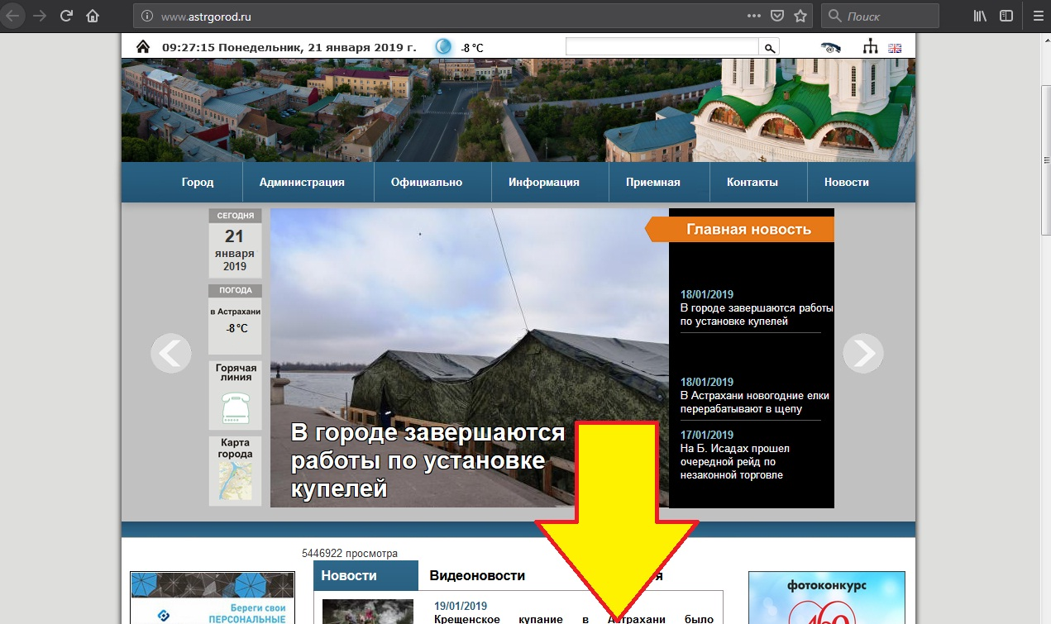

Slide 4
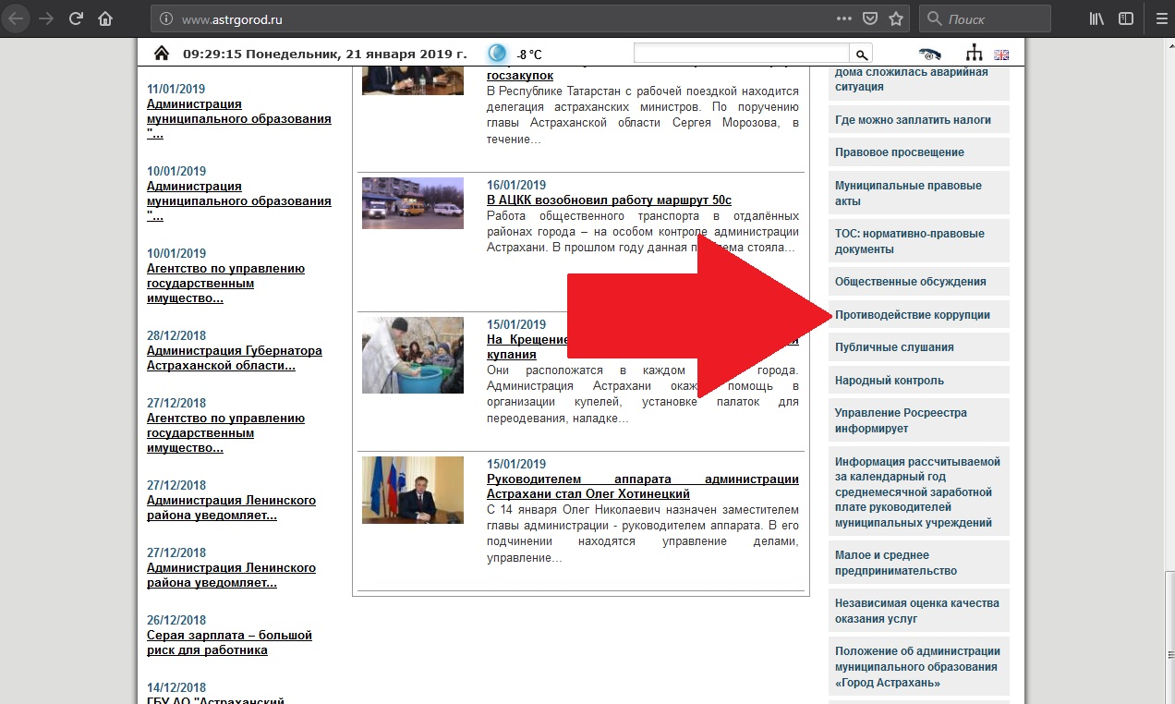

Slide 5
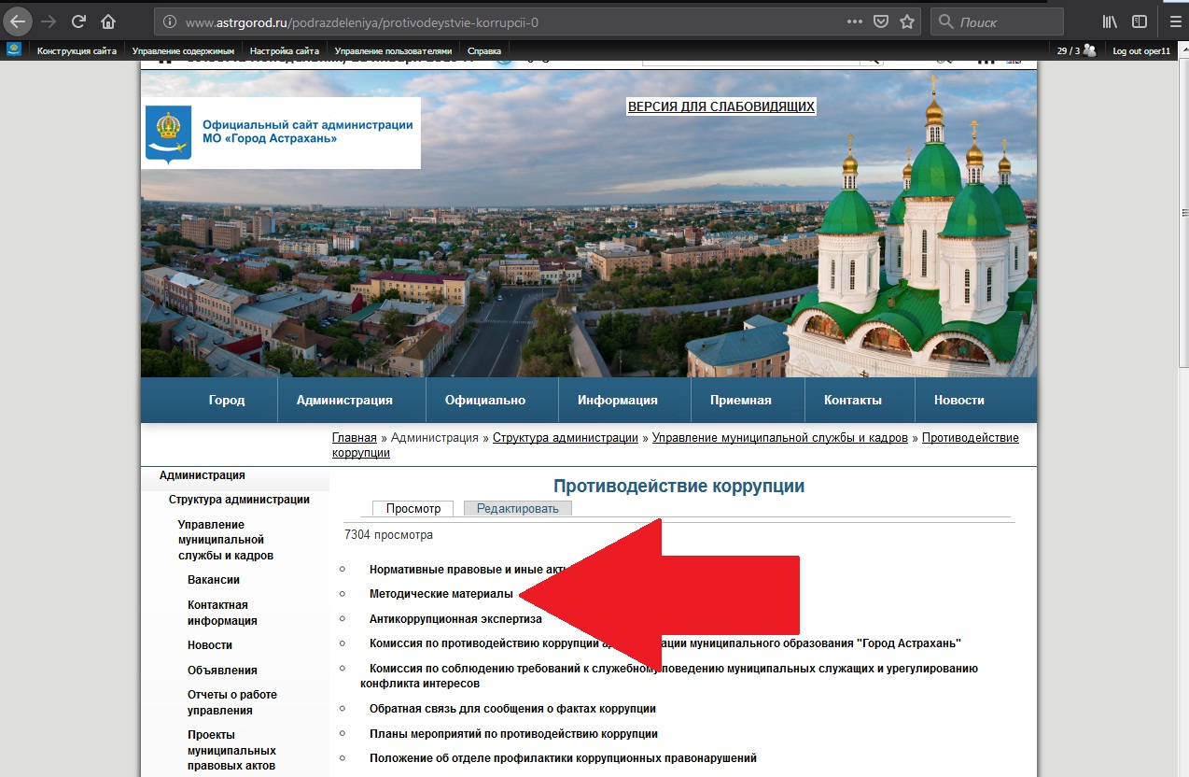

Slide 6
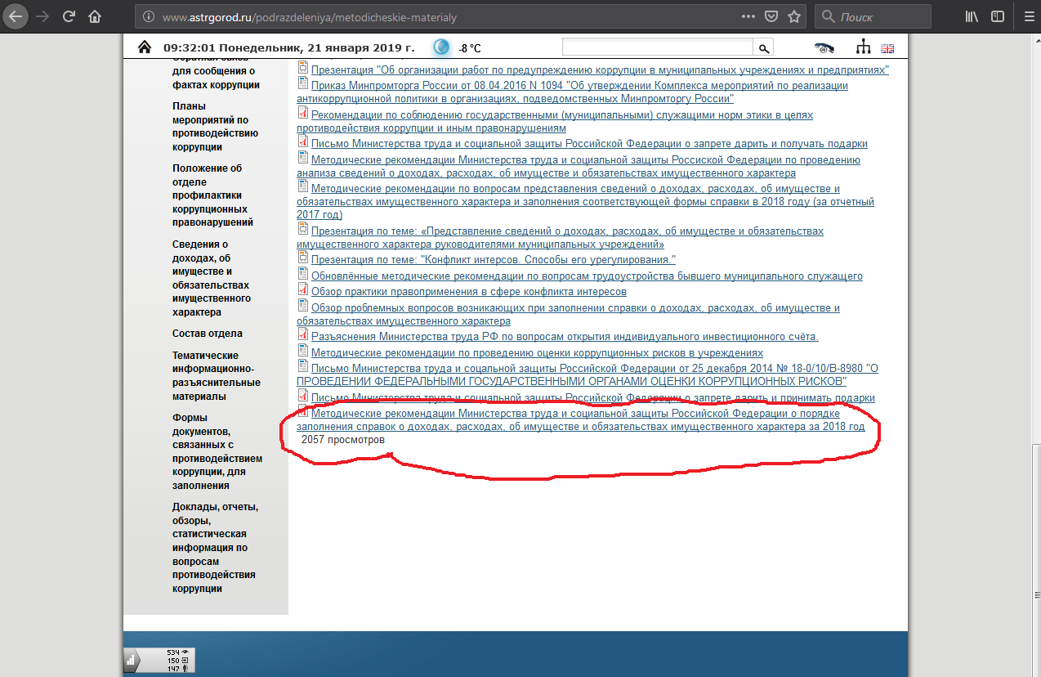

Slide 7
Для начала работы пользователю необходимо в браузере перейти на сайт Президента Российской Федерации:
http://www.kremlin.ru/structure/additional/12
или на официальном сайте федеральной государственной информационной системы «Единая информационная система управления кадровым составом государственной гражданской службы Российской Федерации» по ссылке: https://gossluzhba. gov.ru/page/index/spravki_bk.
и скачать актуальную версию Специального программного обеспечения «Справки БК»

Slide 8
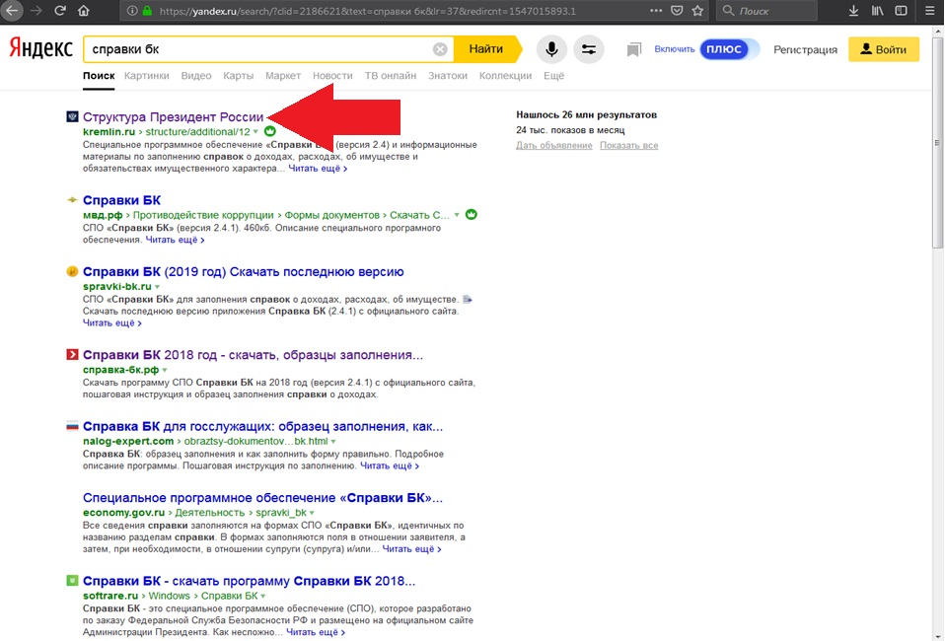

Slide 9
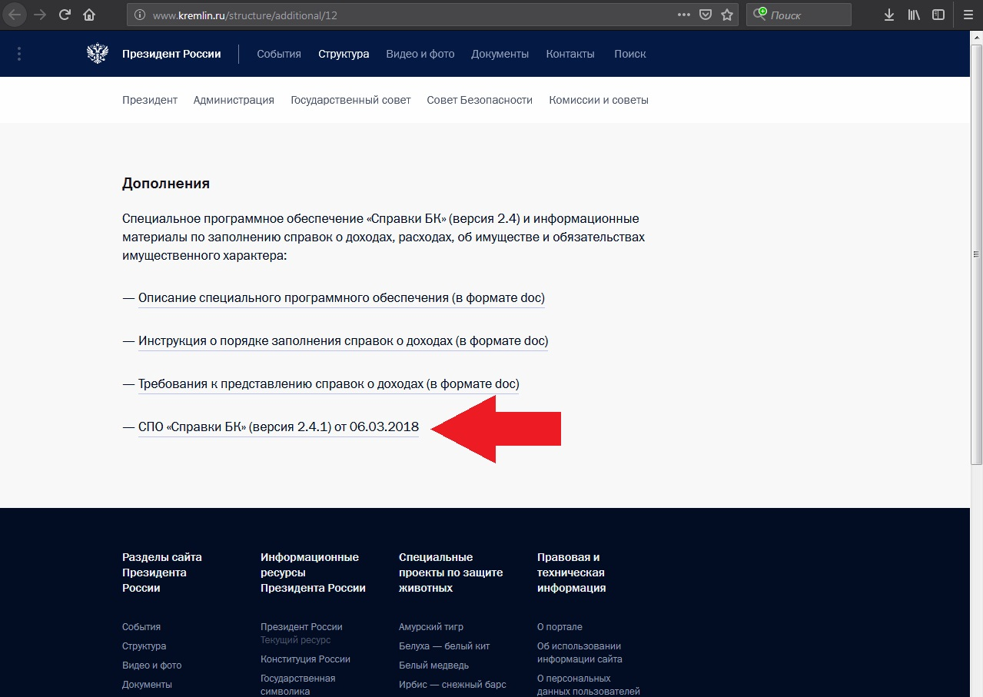

Slide 10
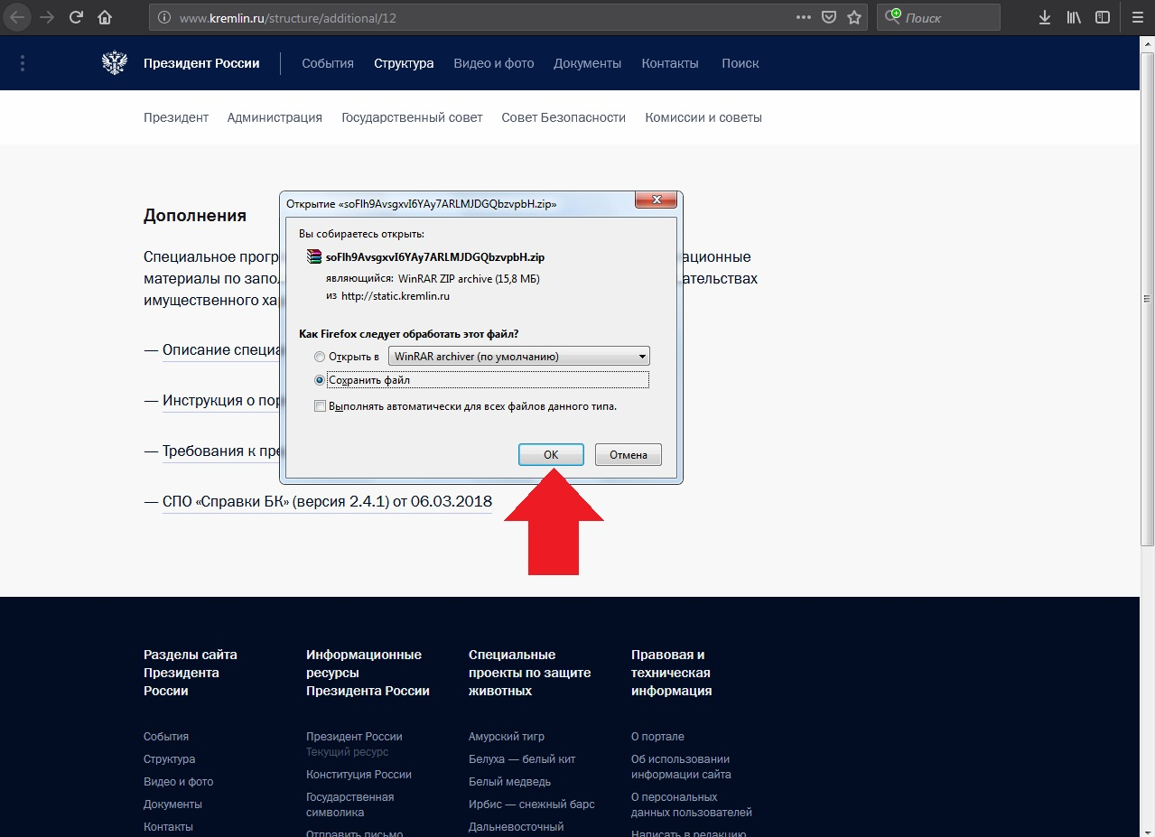

Slide 11
При первом запуске программы необходимо выбрать на главном экране функцию «Создать новый пакет документов». Под пакетом документов подразумевается справка о доходах, расходах, об имуществе и обязательствах имущественного характера (далее –справка) на муниципального служащего, его супруги (супруга) и несовершеннолетних детей.
Все сведения справки заполняются на формах СПО, идентичным по названию разделам справки.

Slide 12
На формах заполняются поля в отношении служащего, а затем в отношении супруги (супруга) и несовершеннолетних детей. Для того чтобы получить доступ к справкам членов семей, а также ко всем разделам справки необходимо заполнить установочные данные муниципального служащего: фамилия, имя, отчество, дата рождения, пол, паспортные данные.
Рекомендуемые и не обязательные к заполнению поля отмечены на каждой форме сносками: «*» и «**».

Slide 13
Все поля форм СПО для удобства заполнения имеют подсказки.
При заполнении разделов справки необходимо руководствоваться Методическими рекомендациями по вопросам представления сведений о доходах, расходах, об имуществе и обязательствах имущественного характера и заполнения соответствующей формы справки в 2019 году (за отчетный период 2018 года), разработанными Министерством труда и социальной защиты Российской Федерации.

Slide 14
Для сохранения введенных данных на любом этапе могут быть использованы функции меню ФАЙЛ «Сохранить как» (пакет данных сохраняется по умолчанию на диск под именем «Фамилия Имя Отчество» или в заданное место с заданным именем файла) и далее в процессе редактирования функция «Сохранить» записывает отредактированный файл на диск либо в заданное место. Все справки на членов семьи сохраняются в одном файле (пакете).

Slide 15
Этот файл после сохранения может быть загружен в систему для необходимого редактирования с помощью меню «Файл» -«Загрузить пакет данных».
Удалить справку из пакета можно, нажав правую кнопку мыши на соответствующей строке в списке справок пакета (панель «Структура пакета»).

Slide 16
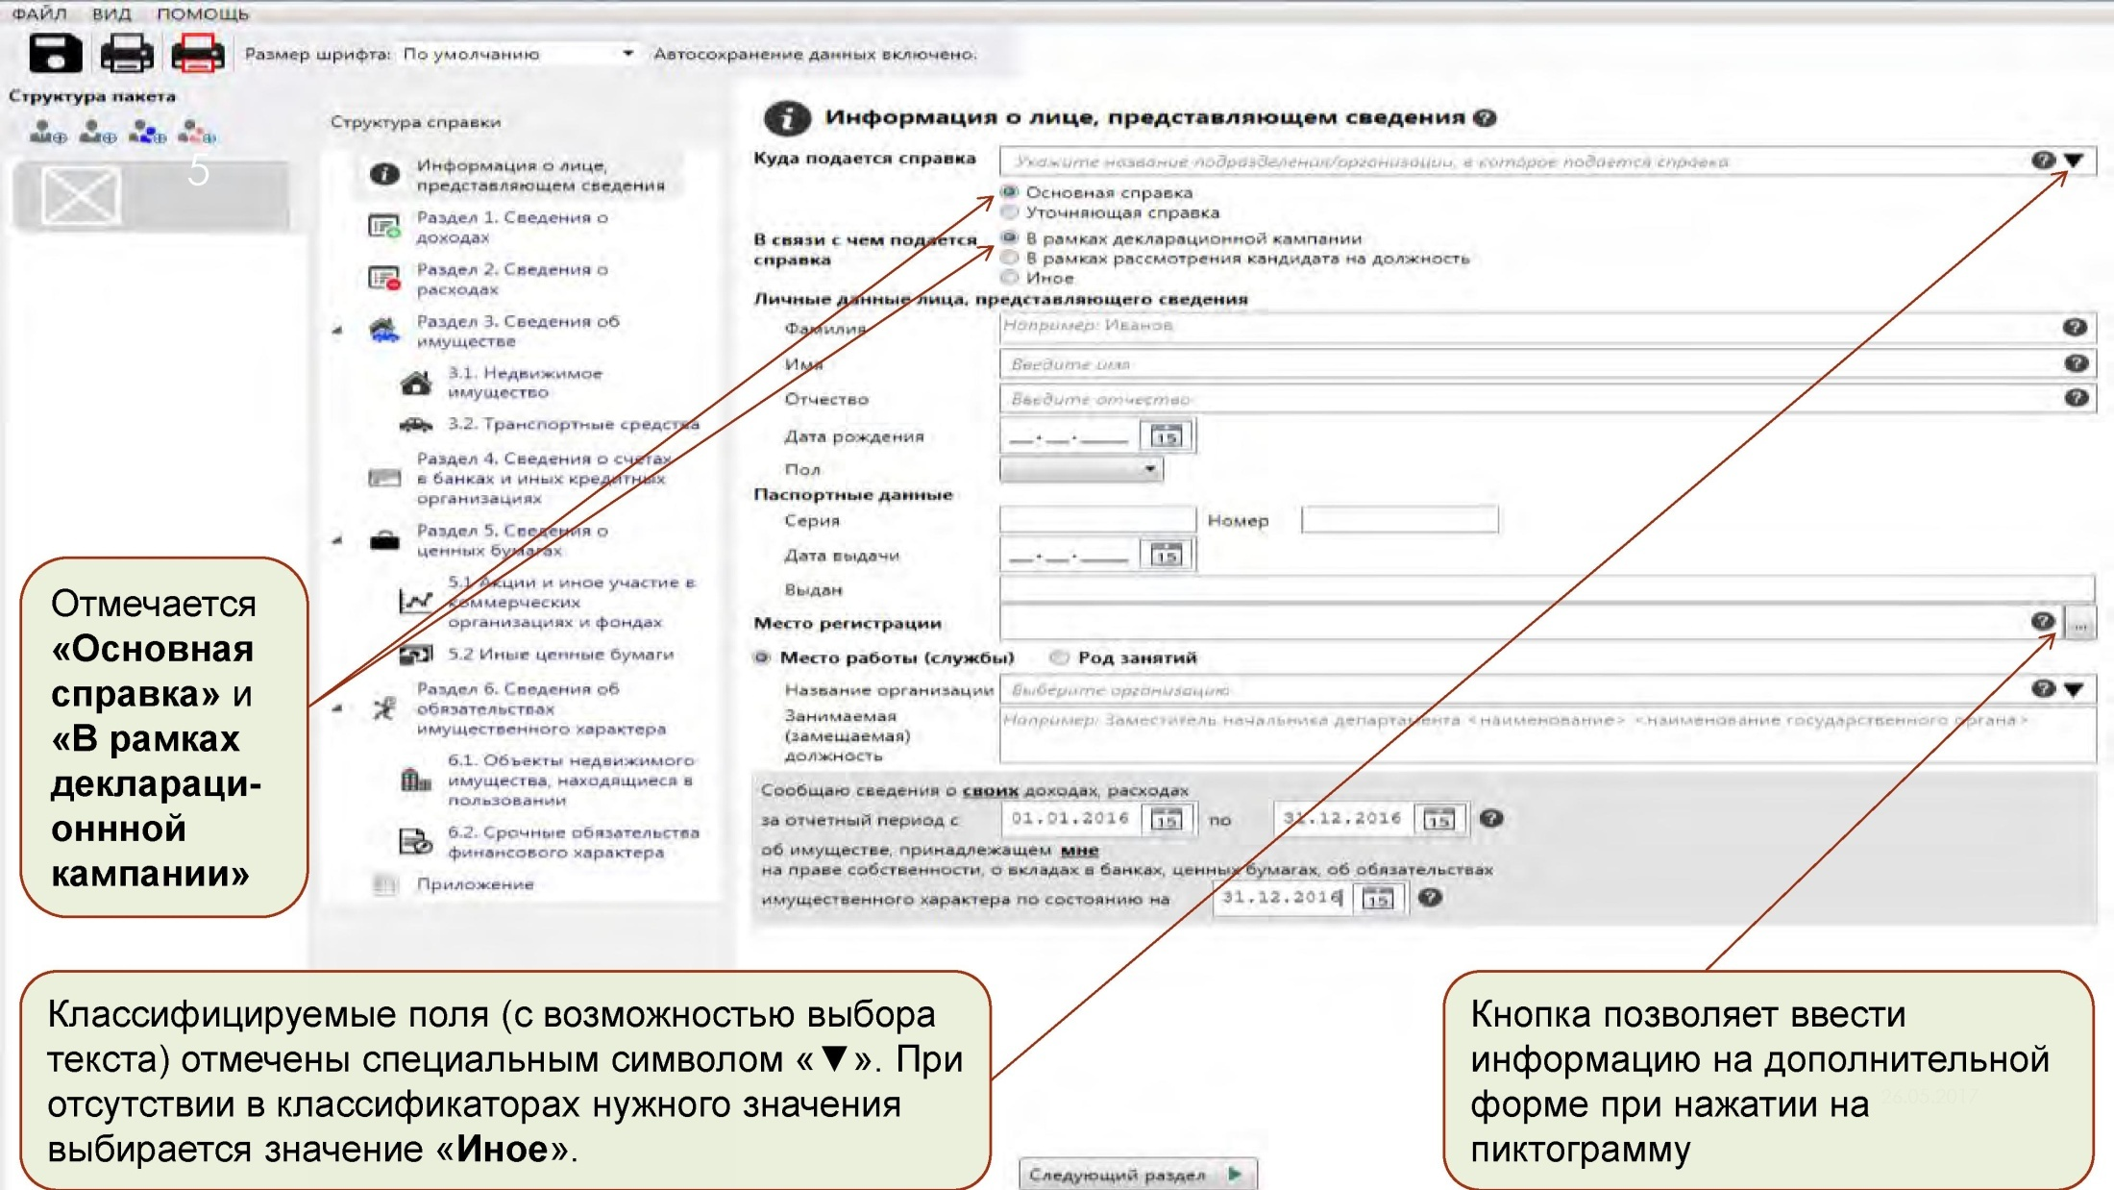

Slide 17
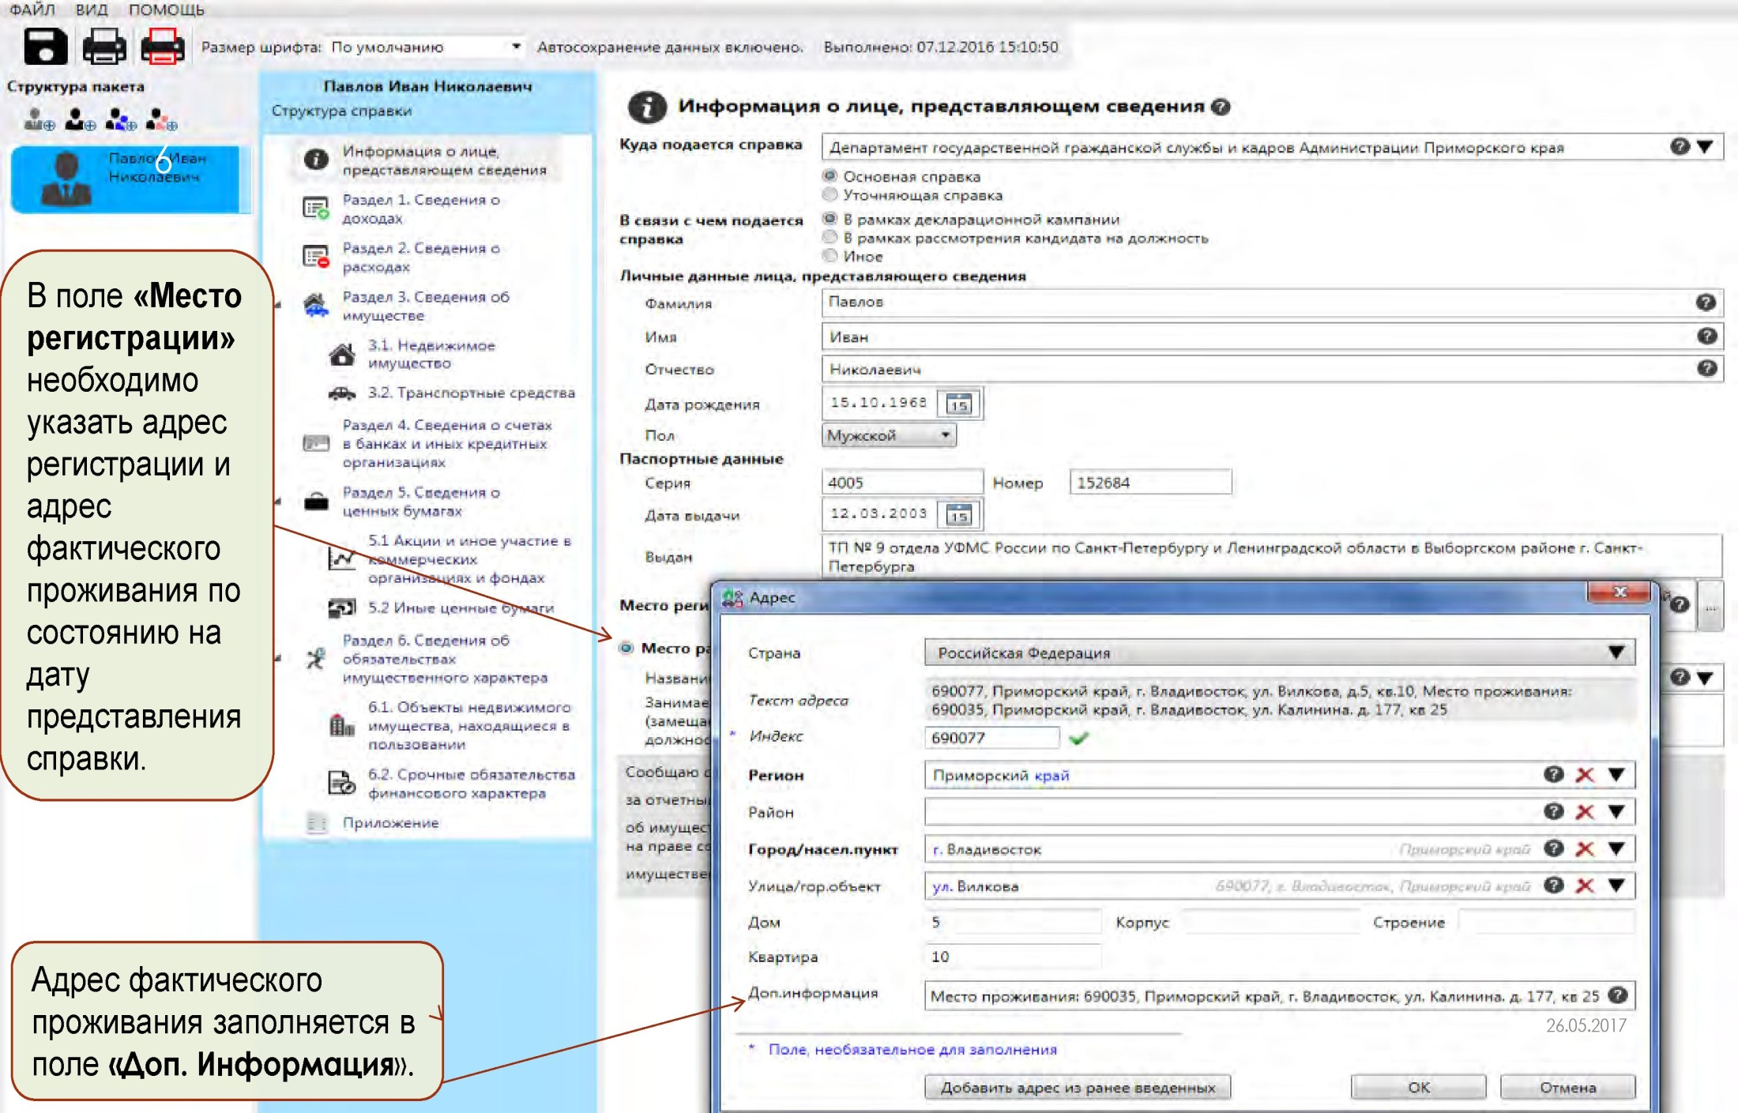

Slide 18
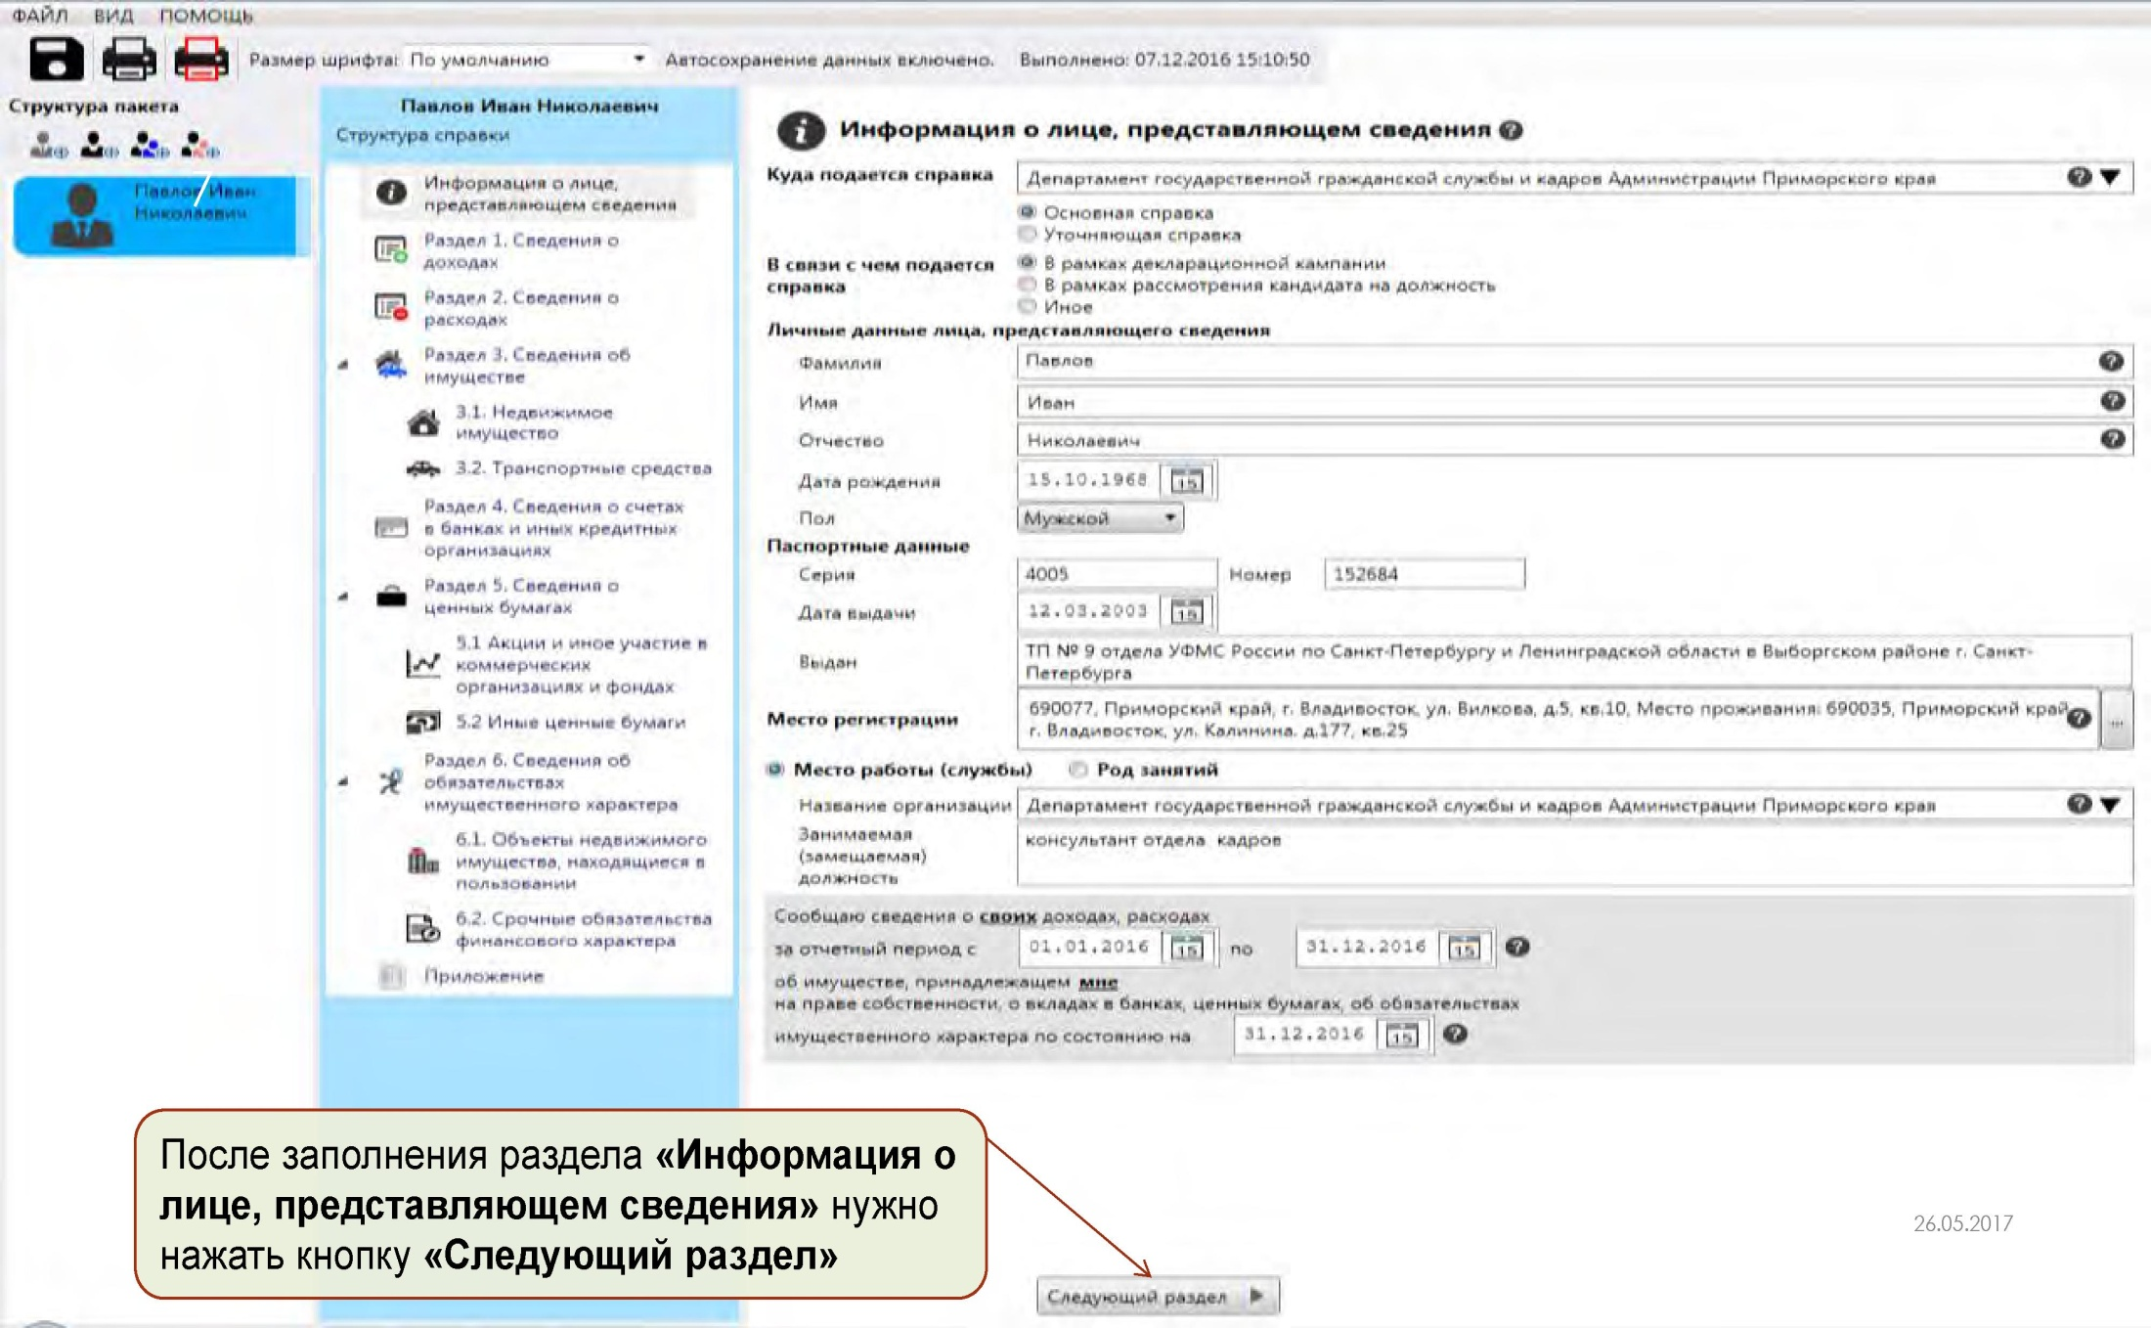

Slide 19
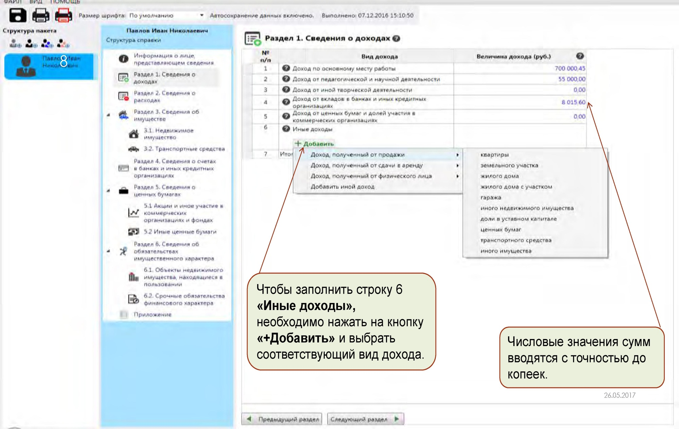

Slide 20
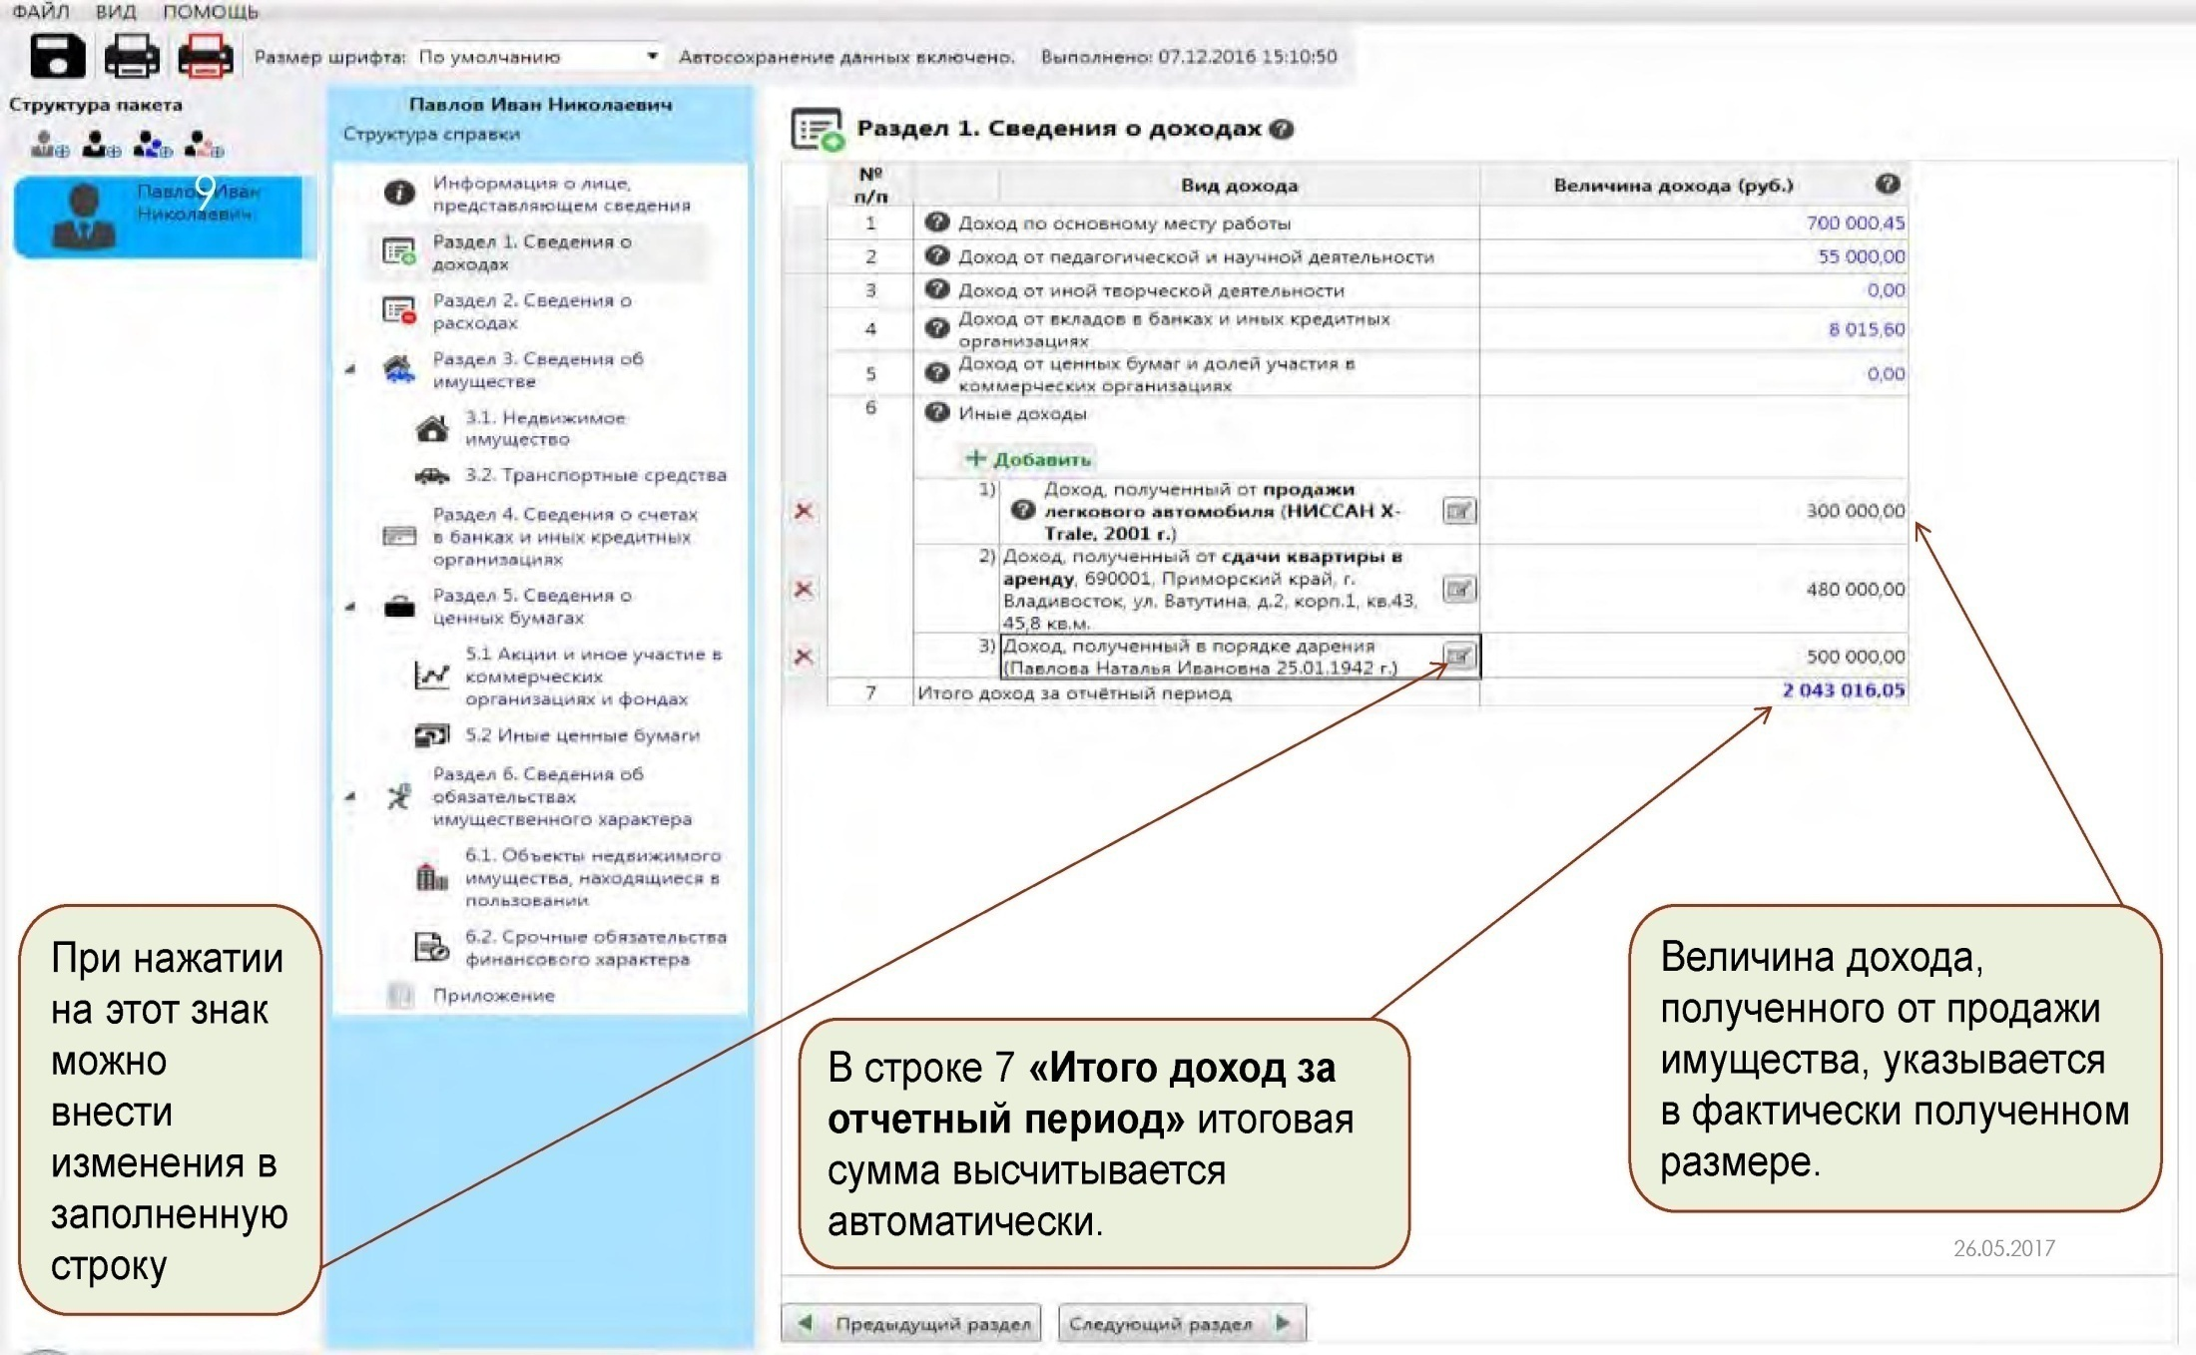

Slide 21
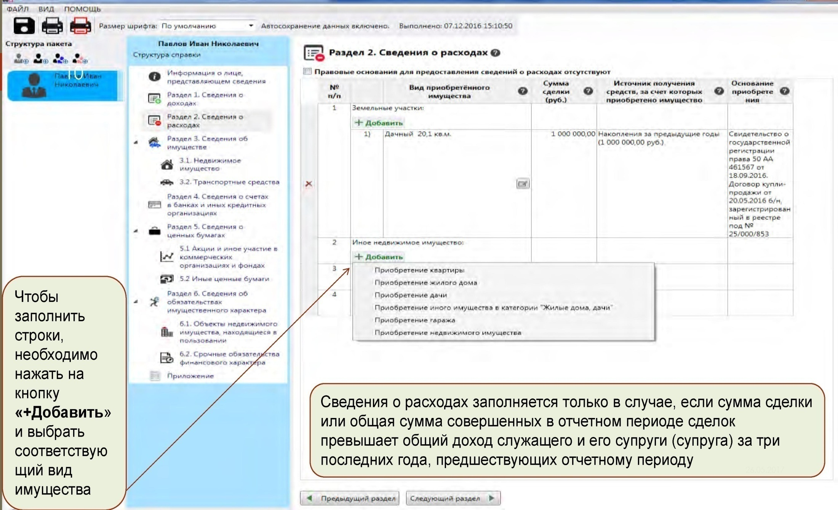

Slide 22
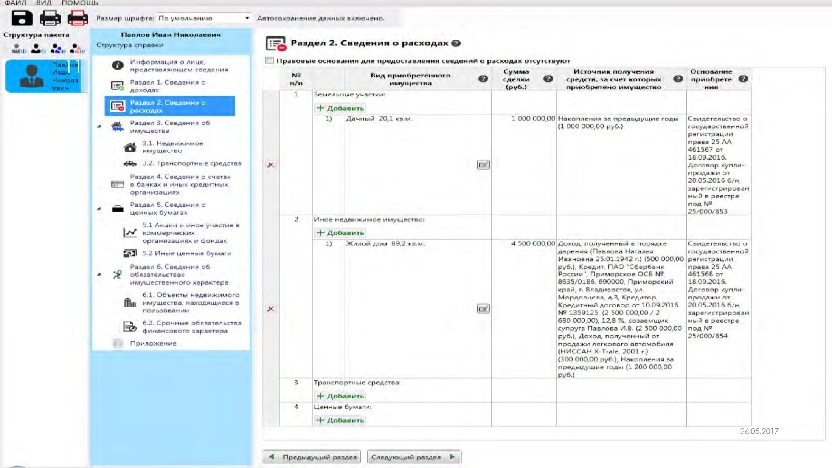

Slide 23
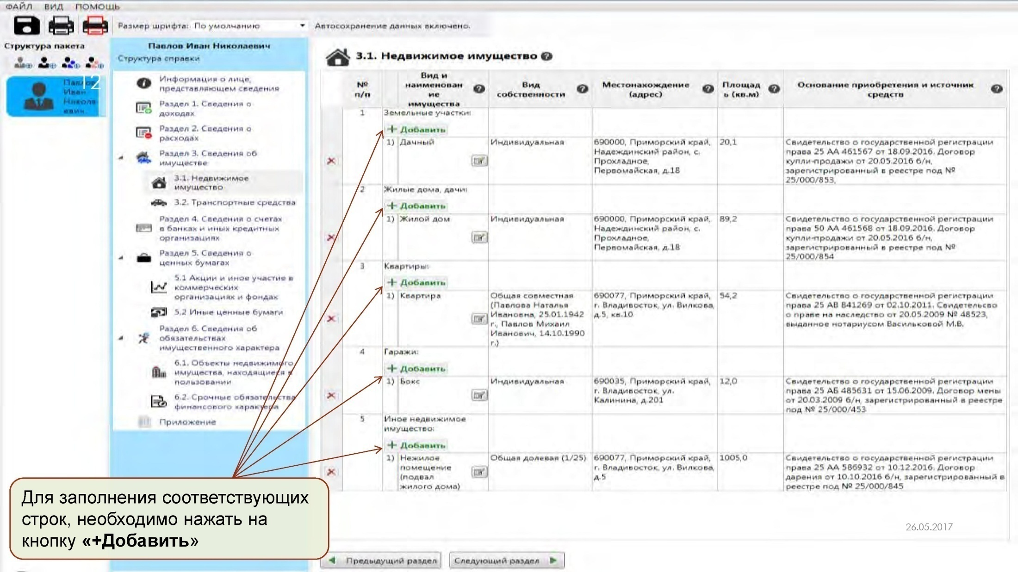

Slide 24
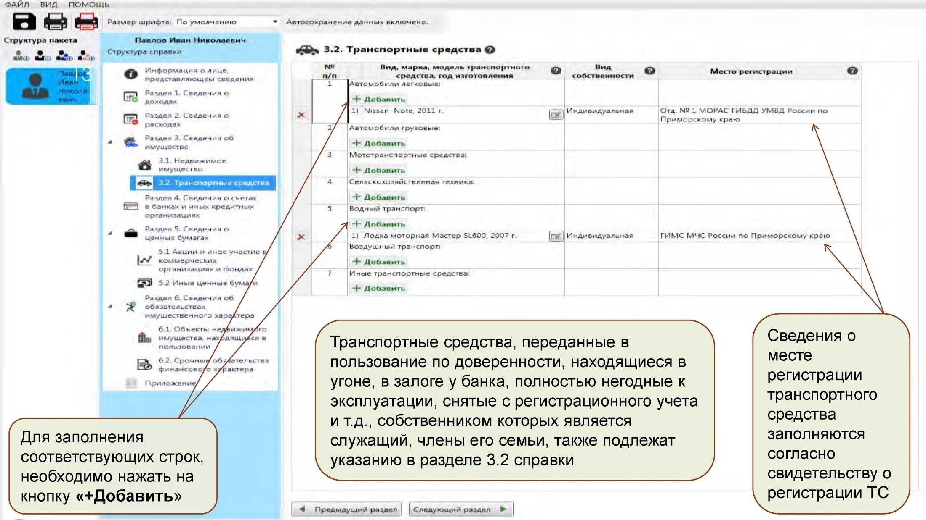

Slide 25
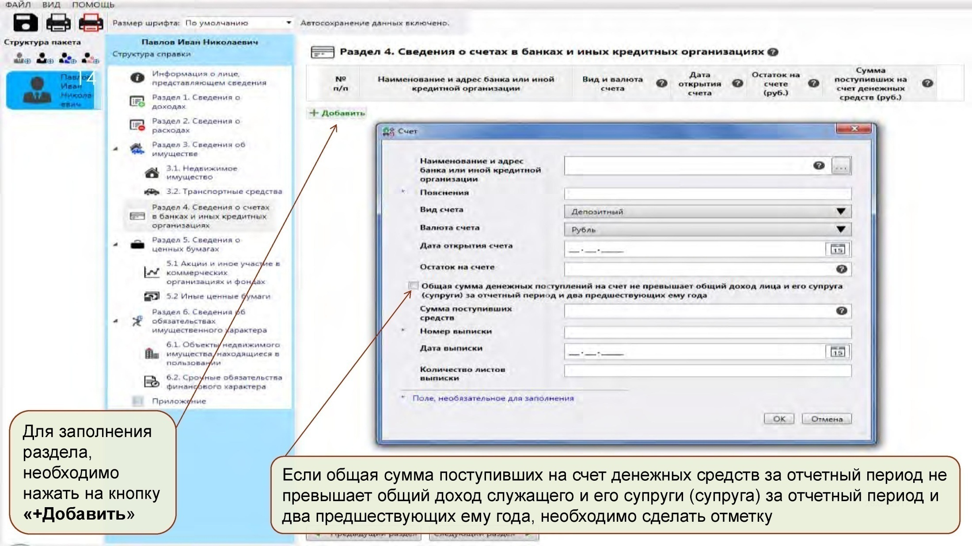

Slide 26
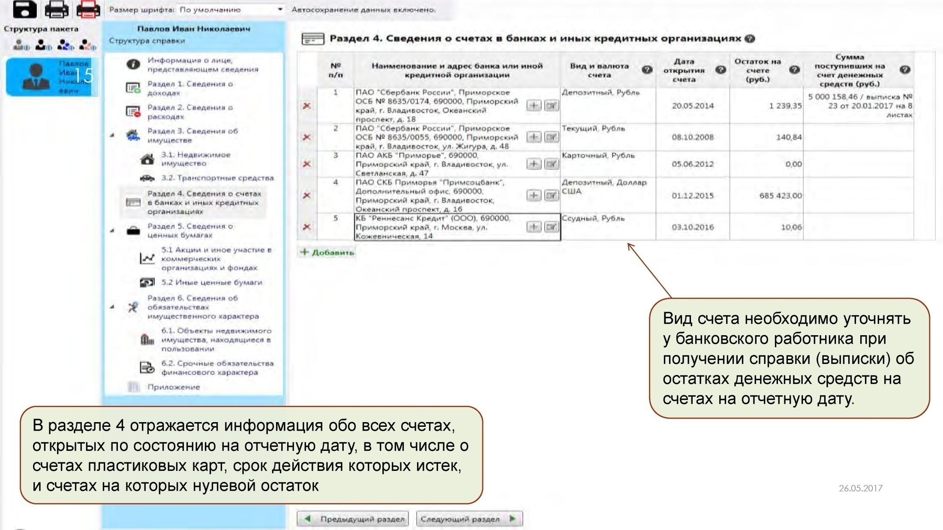

Slide 27
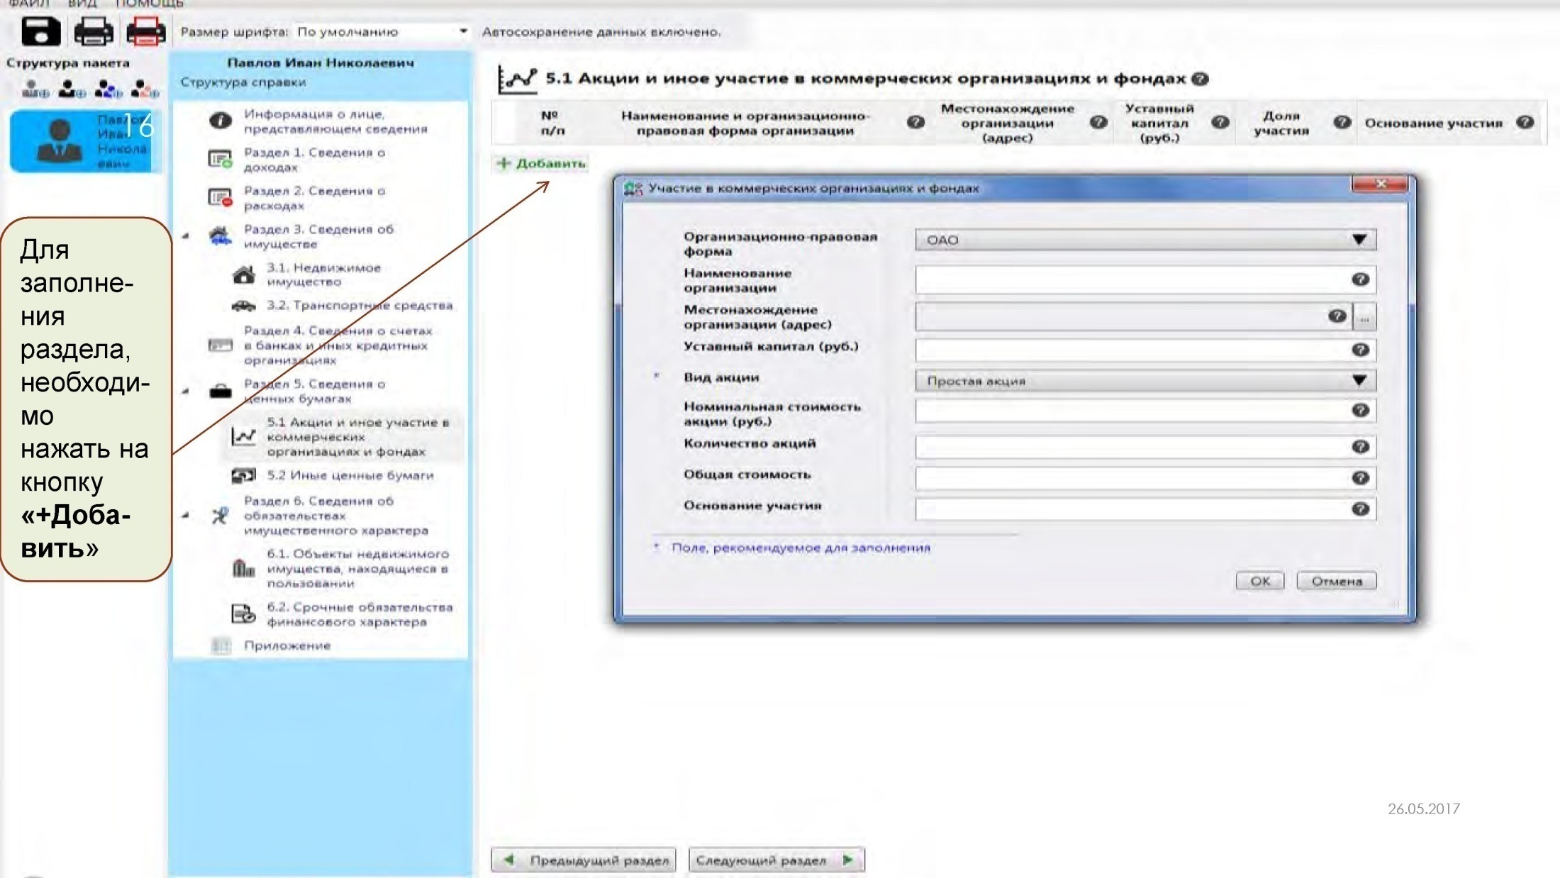

Slide 28
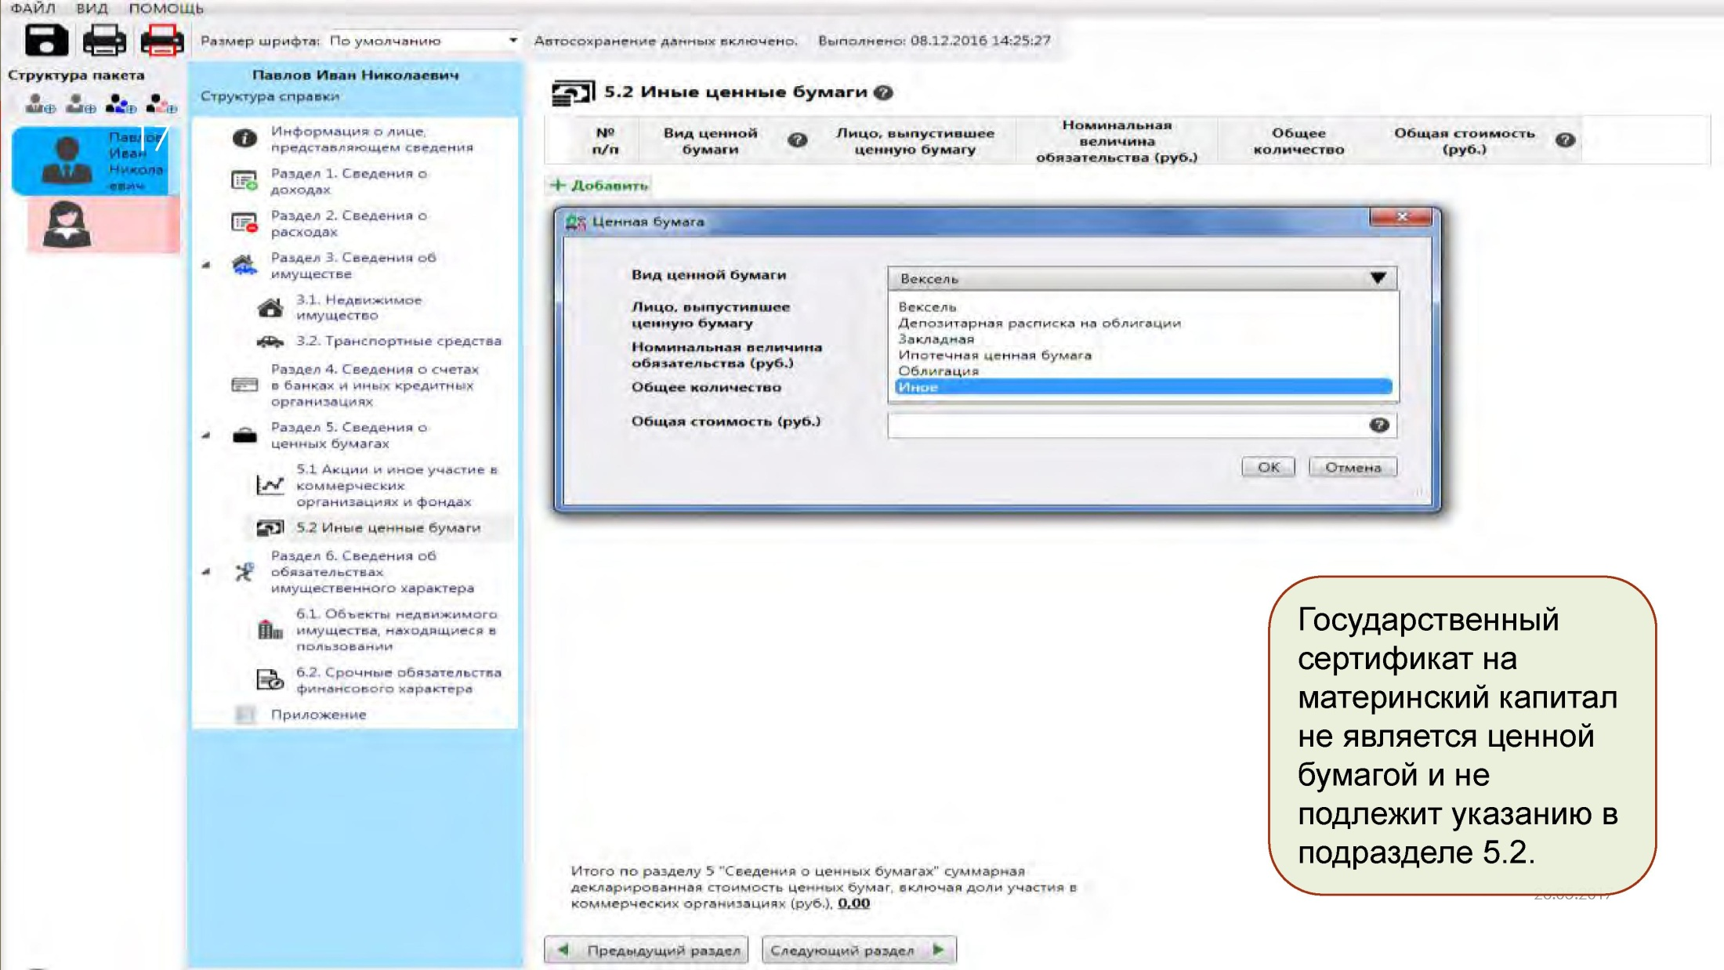

Slide 29
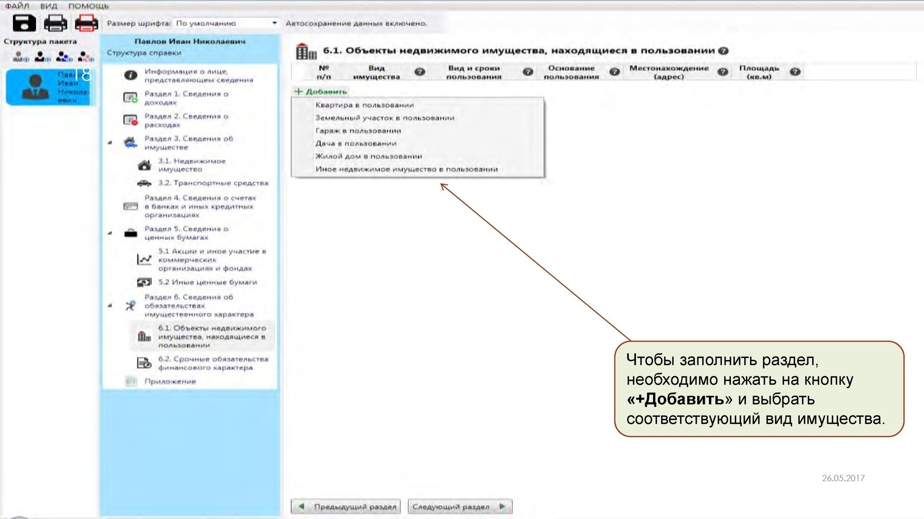

Slide 30
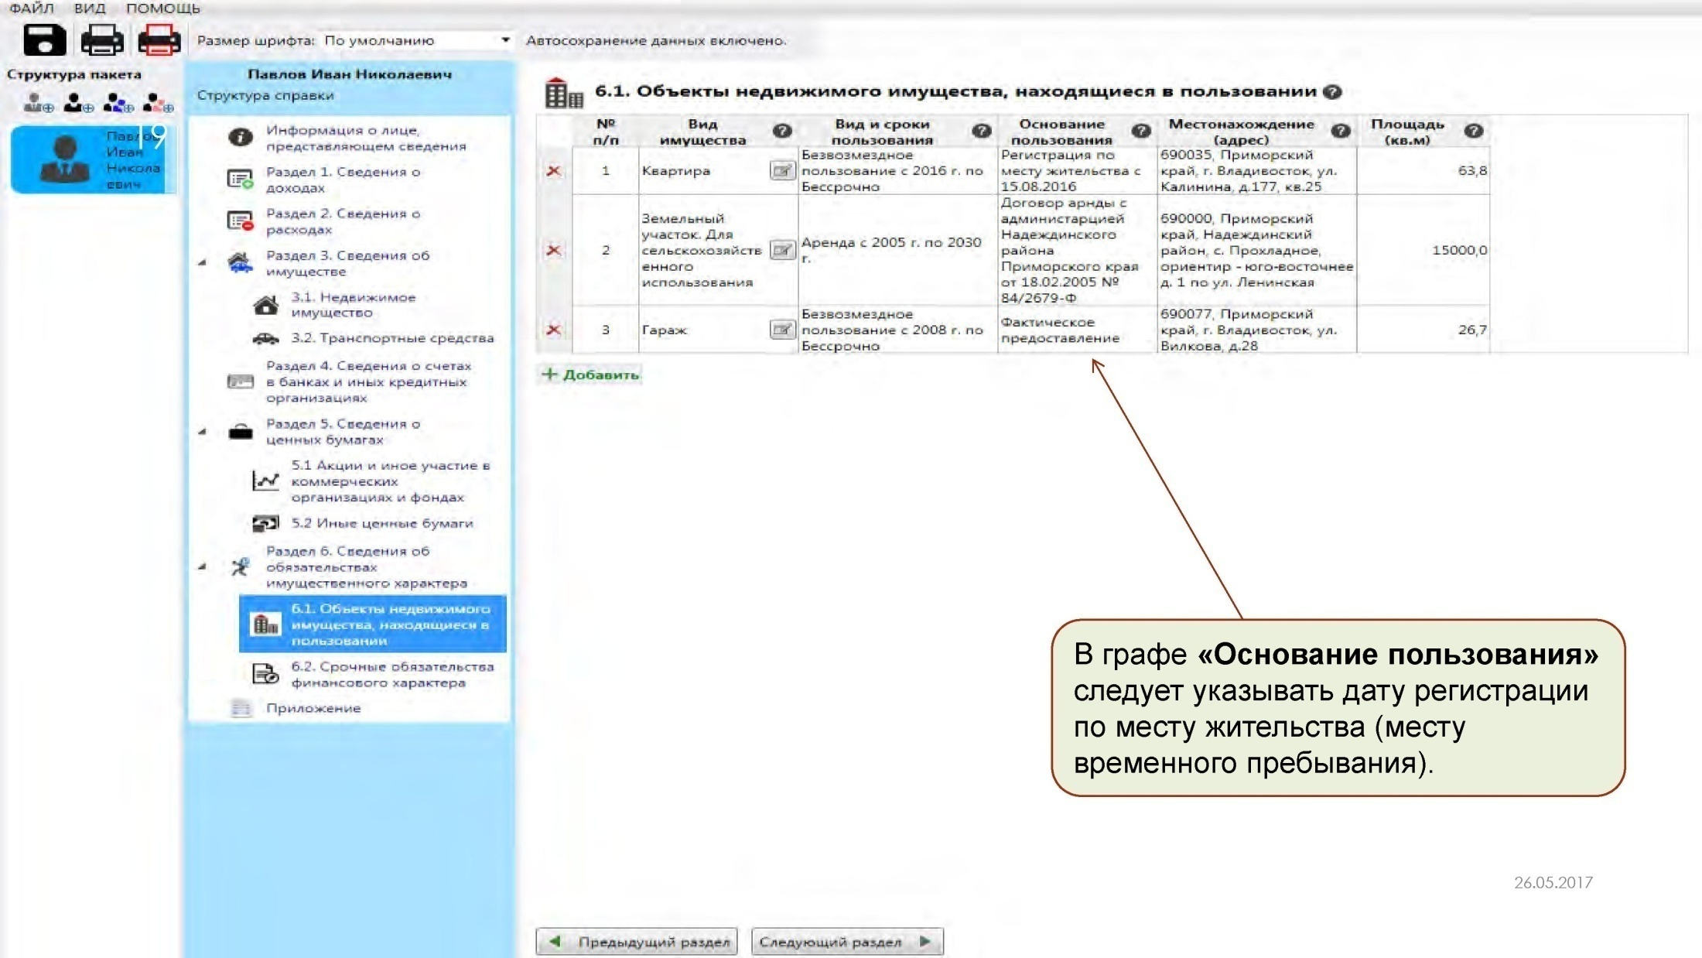

Slide 31
Обращаем внимание, что в соответствии с частью 2 статьи 31 Жилищного кодекса Российской Федерации члены семьи собственника жилого помещения имеют право пользования данным жилым помещением наравне с его собственником, если иное не установлено соглашением между собственником и членами его семьи.
В связи с этим, в разделе 6.1 справки одного из супругов необходимо указывать все объекты недвижимого имущества, находящиеся в собственности другого супруга

Slide 32
По аналогии указывается имущество, находящееся в собственности несовершеннолетних детей.
Не требуется в справке одного из супругов (несовершеннолетних детей) указывать все объекты недвижимости, находящиеся в собственности другого супруга (родителя), если он (она) в действительности ими не пользуется.

Slide 33
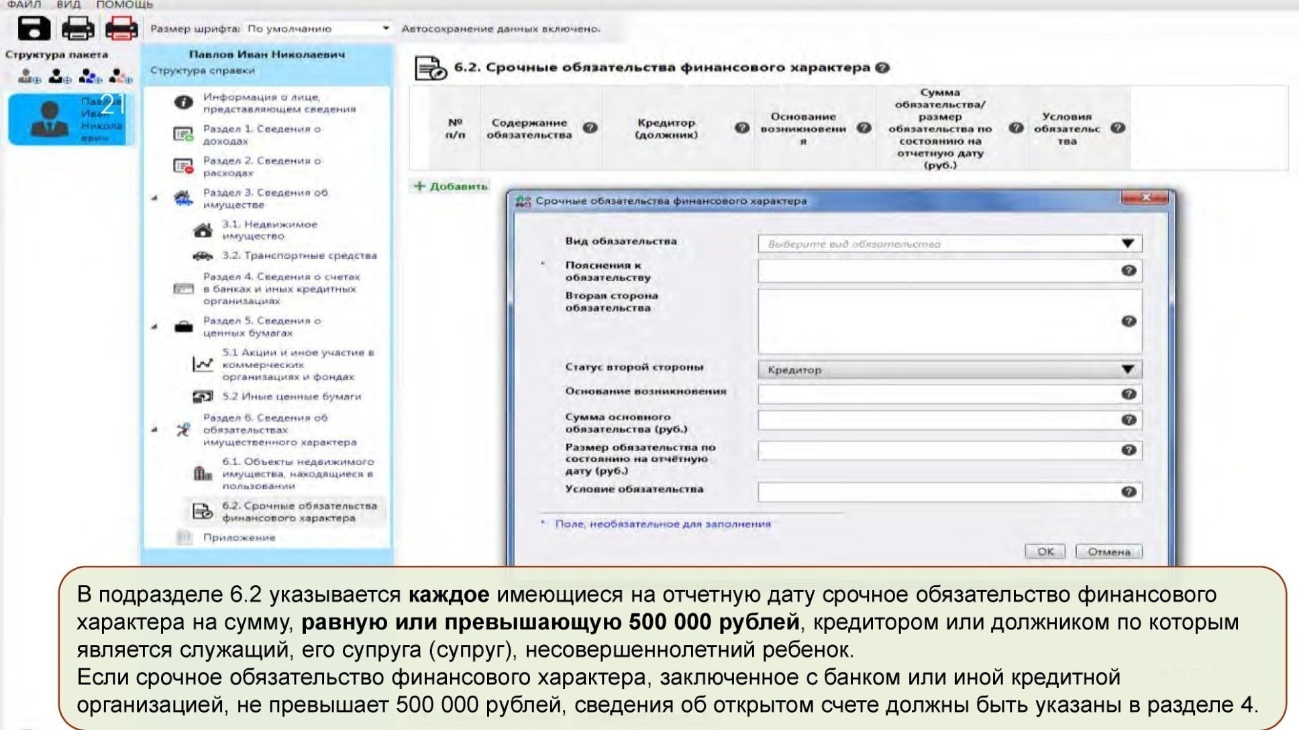

Slide 34
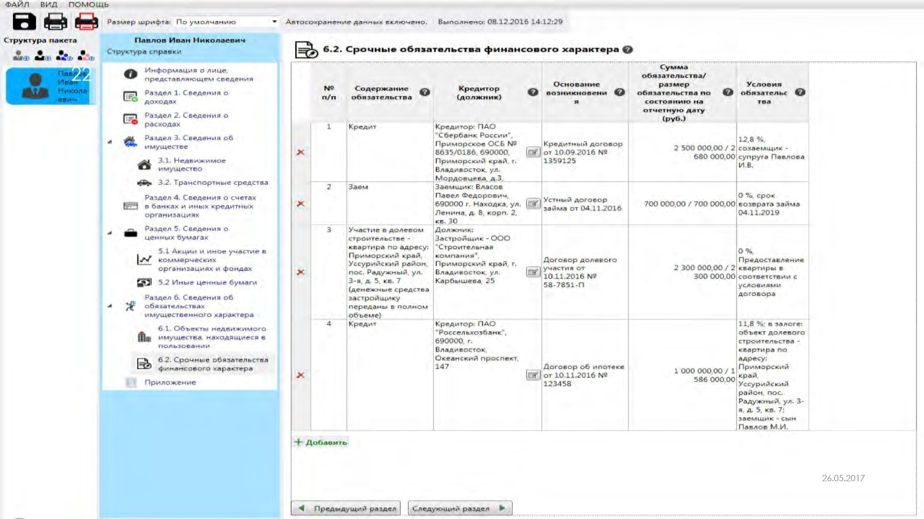

Slide 35
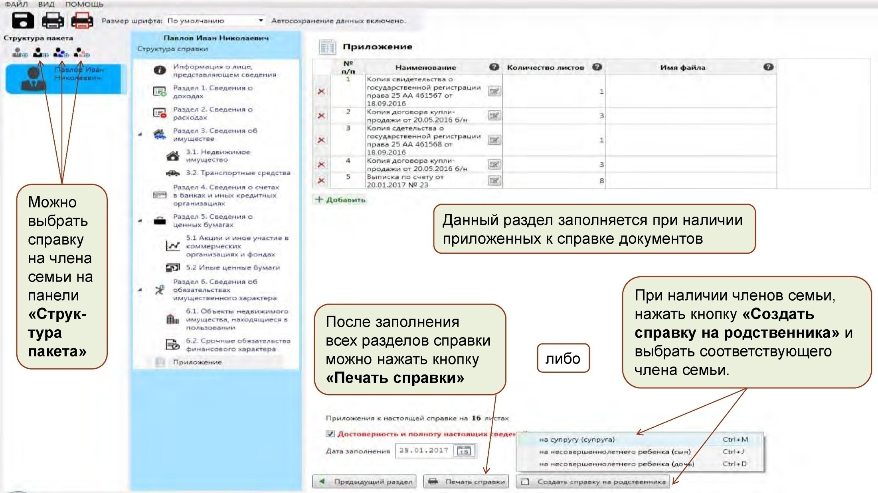

Slide 36
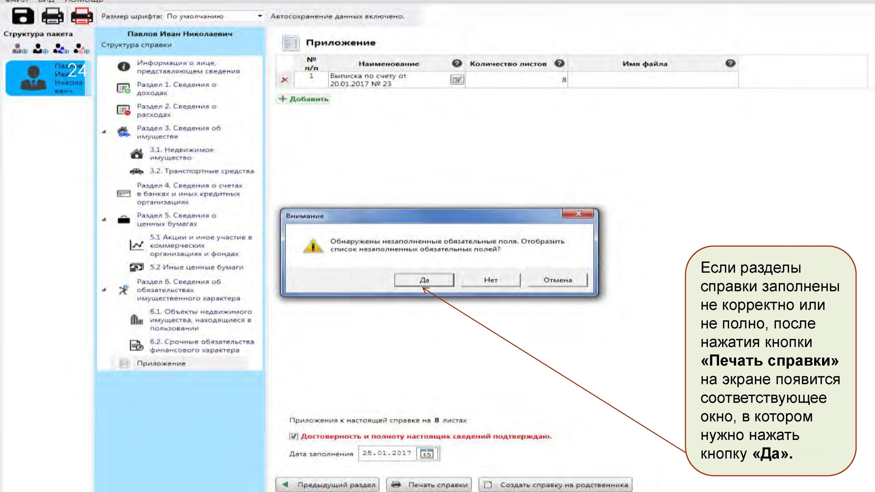

Slide 37
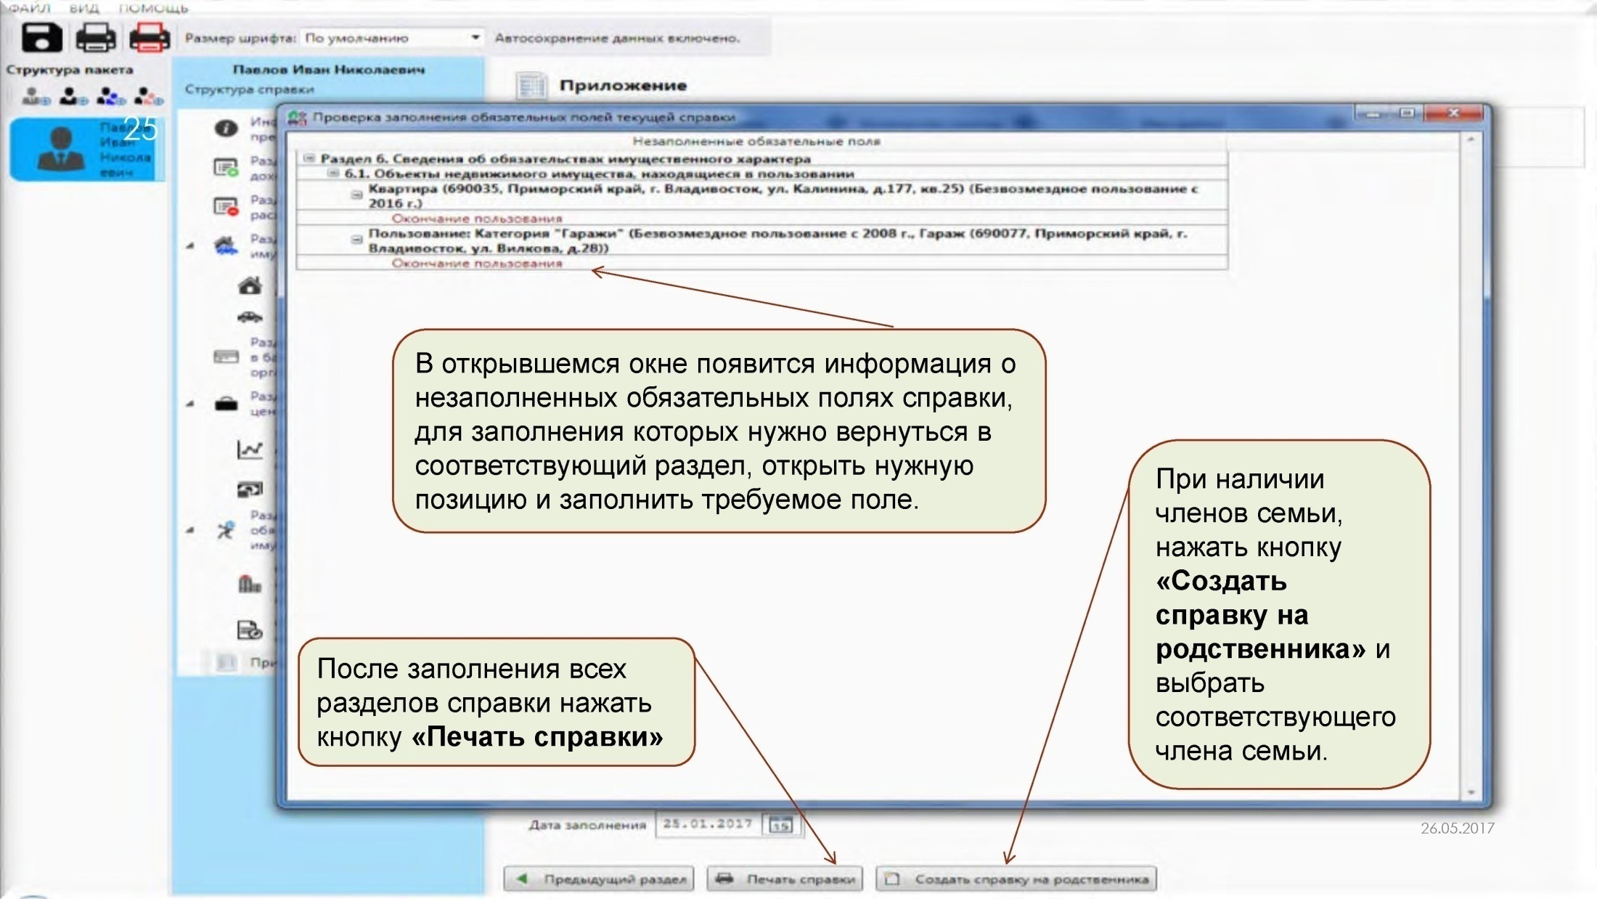

Slide 38
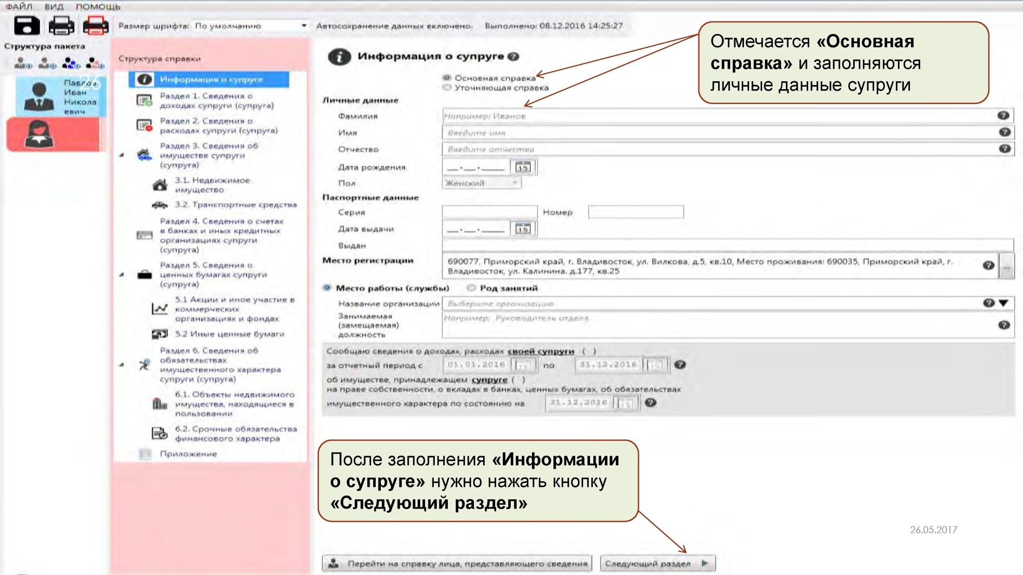

Slide 39
После заполнения и сохранения всех данных, все справки на служащего и членов его семьи необходимо распечатать.
Можно распечатать каждую справку сразу после заполнения.
Для печати справок должен использоваться лазерный принтер, обеспечивающий качественную печать.
Не допускаются дефекты печати в виде полос, пятен (при дефектах барабана или картриджа принтера) в целях обеспечения корректного считывания линейных и двумерных штрих-кодов при последующем сканировании справок.

Slide 40
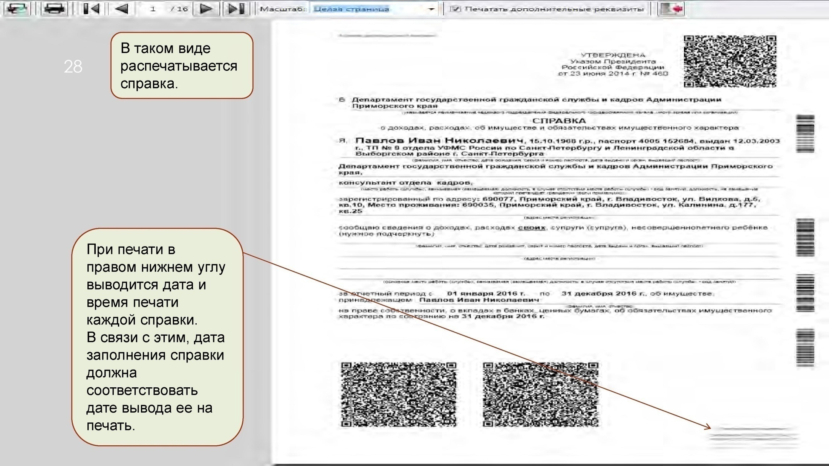

Slide 41
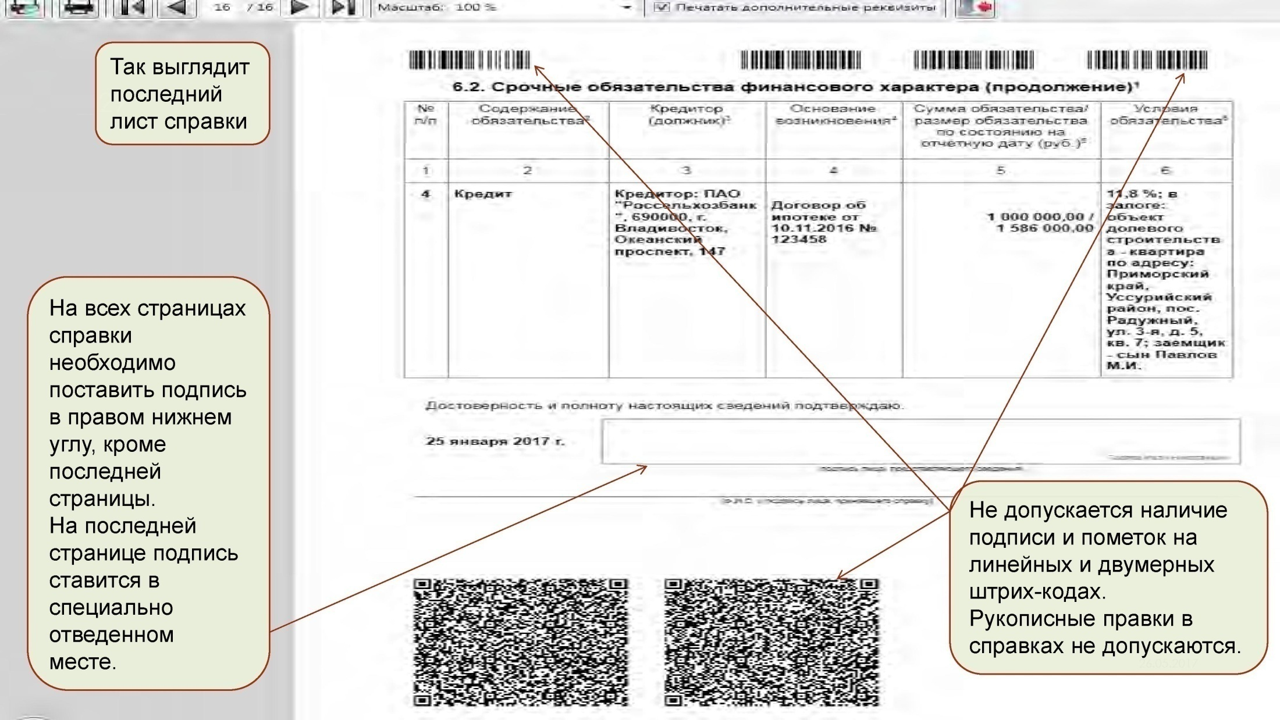

Slide 42
ОТВЕТСТВЕННОСТЬ за достоверность и полноту представленных сведений о своих доходах, расходах, об имуществе и обязательствах имущественного характера, а также о доходах, расходах, об имуществе и обязательствах имущественного характера своих супруги (супруга) и несовершеннолетних детей НЕСУТ лица, их представившие, то есть, МУНИЦИПАЛЬНЫЕ СЛУЖАЩИЕ!

Slide 43
Если служащий обнаружил, что в представленных им сведениях не отражены или не полностью отражены какие-либо сведения, либо имеются ошибки, он вправе представить уточненные сведения в порядке, установленном действующим законодательством Российской Федерации (в течение декларационного периода (до 30 апреля), и в течение месяца по окончании декларационного периода (до 31 мая).
При внесении изменений в любой раздел справки, распечатываются полностью все листы справки с новым указанием даты и времени печати.

Slide 44
Типичные ошибки, допускаемые
при заполнении справок
  В представленных сведениях не отражаются либо недостоверно указываются:
  1. Доходы:
  от трудовой деятельности как по основному, так и по предыдущему месту работы;
  от осуществления иной оплачиваемой деятельности;
  от подарков, полученных от государственных органов, органов местного самоуправления, учреждений, организаций;

Slide 45
  от продажи имущества в отчетном периоде, в том числе указывается заниженная величина полученного дохода.
  2. Счета в банках (кредитных организациях):
  - даты их открытия и остаток на них денежных средств на конец отчетного периода;
    - счета с нулевым остатком;
    - виды счетов.

Slide 46
Указываются не все счета, открытые в банках (кредитных организациях), поскольку:
при замене банковской пластиковой карты (зарплатной, социальной) банком (кредитной организацией) открывается новый счет, при этом прежний счет не закрывается, а остается с нулевым остатком;
об открытии нового счета клиенту не сообщается, в связи с этим, служащему и его супруге (супругу) не известно о наличии незакрытого счета по перевыпущенной банковской (зарплатной, социальной) карте;

Slide 47
при полной оплате кредита в банках (кредитных организациях), счет, открытый для его оплаты, банком (кредитной организацией) самостоятельно не закрывается.
Для закрытия любого счета клиенту банка (кредитной организации) необходимо подать соответствующее заявление.

Slide 48
Не всегда указываются в пользовании одного из супругов и детей объекты недвижимого имущества (земельные участки, жилые дома, квартиры, иные объекты недвижимости), принадлежащие на праве индивидуальной собственности другому супругу и детям;
Неверно указывается площадь объектов недвижимого имущества – при наличии в собственности доли объекта недвижимого имущества следует указывать общую площадь объекта недвижимого имущества;

Slide 49
Неверно указываются виды разрешенного использования земельных участков –следует указывать в соответствии с видом, отраженным в правоустанавливающих документах;
Не всегда указывается в пользовании земельный участок под объектом недвижимости, находящимся в собственности.

Slide 50
Неверно указываются марки транспортных средств, часто не указывается год их выпуска.
Не указывается участие в коммерческих организациях (учредительство, иное участие), наличие в собственности акций и других ценных бумаг.

Slide 51
Не указываются расходы служащих, их супруг (супругов) по причине: неверного расчета суммы совершенных сделок в отчетном периоде и общего дохода супругов. Зачастую служащими сумма общего дохода исчисляется из дохода, полученного супругами в отчетном периоде и за два предыдущих года. Вместе с тем, совокупный доход супругов необходимо считать за ТРИ ПОСЛЕДНИХ ГОДА, ПРЕДШЕСТВУЮЩИХ ОТЧЕТНОМУ ПЕРИОДУ (например, при подаче сведений за 2016 год общий доход считается за 2015, 2014, 2013 годы)

Slide 52
Об использовании информационно-коммуникационных технологий при проверке справок о доходах, расходах, об имуществе и обязательствах имущественного характера

Slide 53

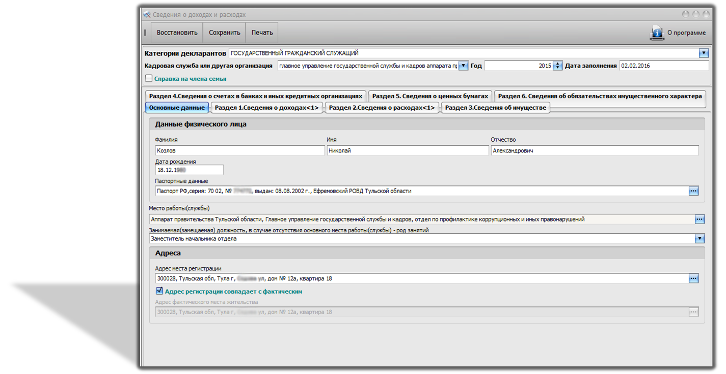
Автономное приложение

Slide 54

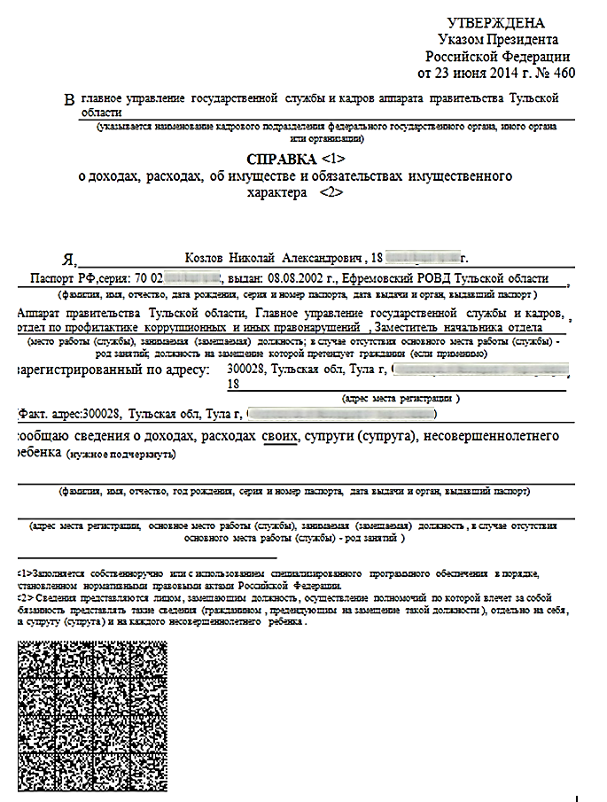
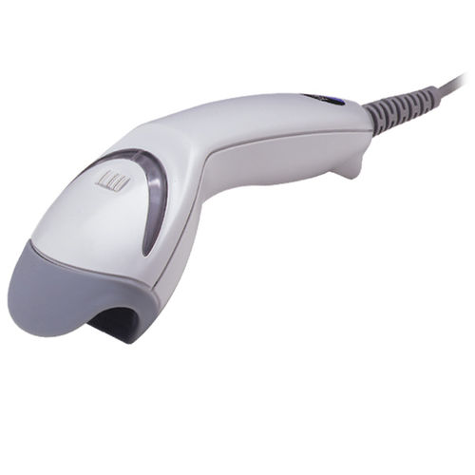
Сканирование справок

Slide 55
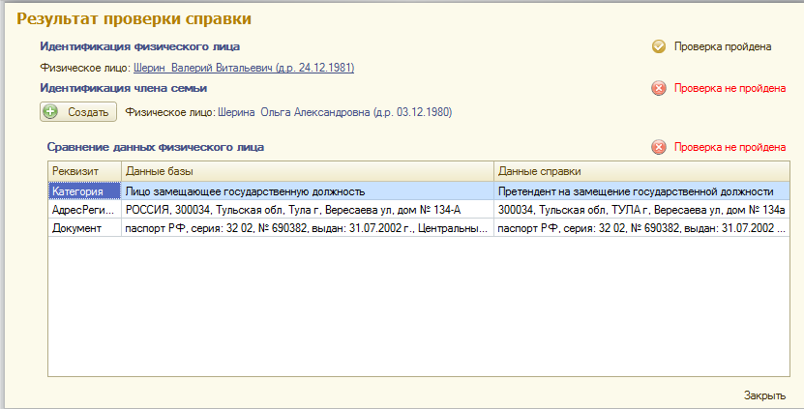
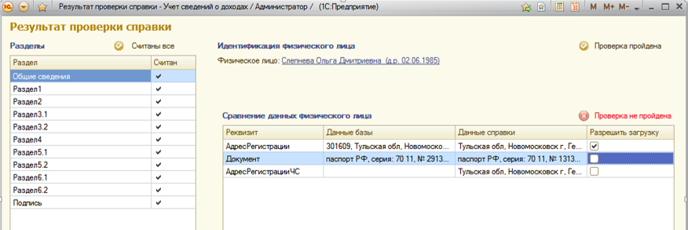
Контроль
заполнения данных

Slide 56
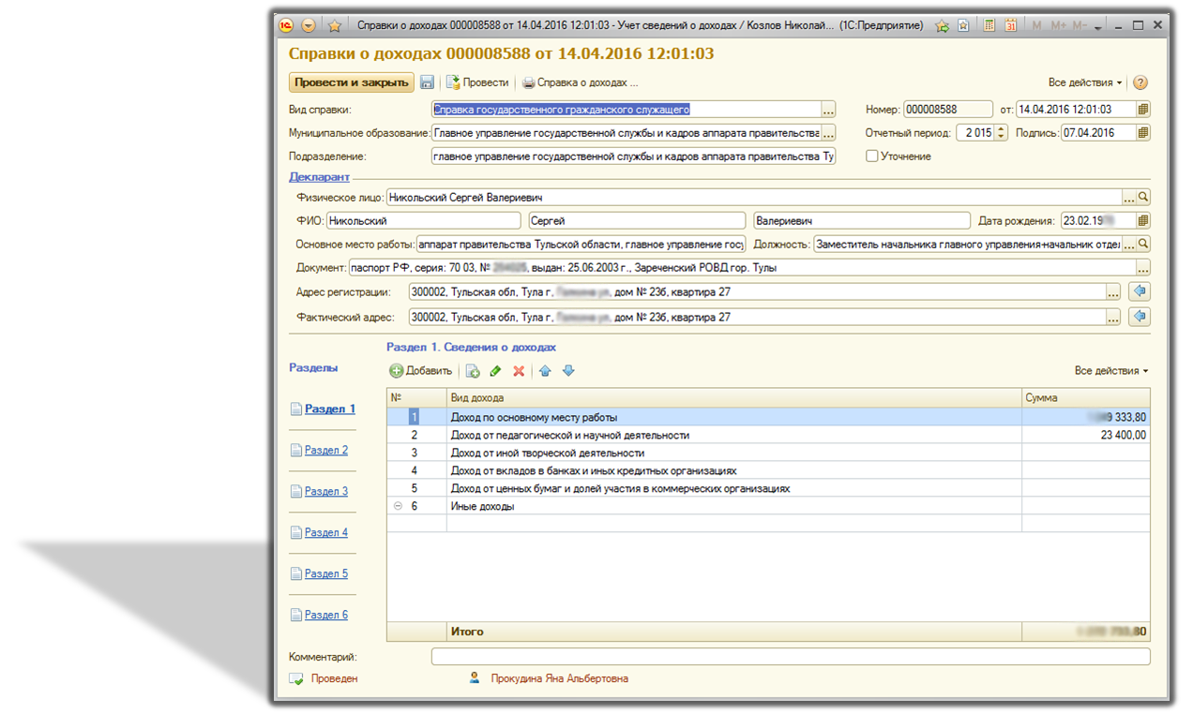
Справка

Slide 57
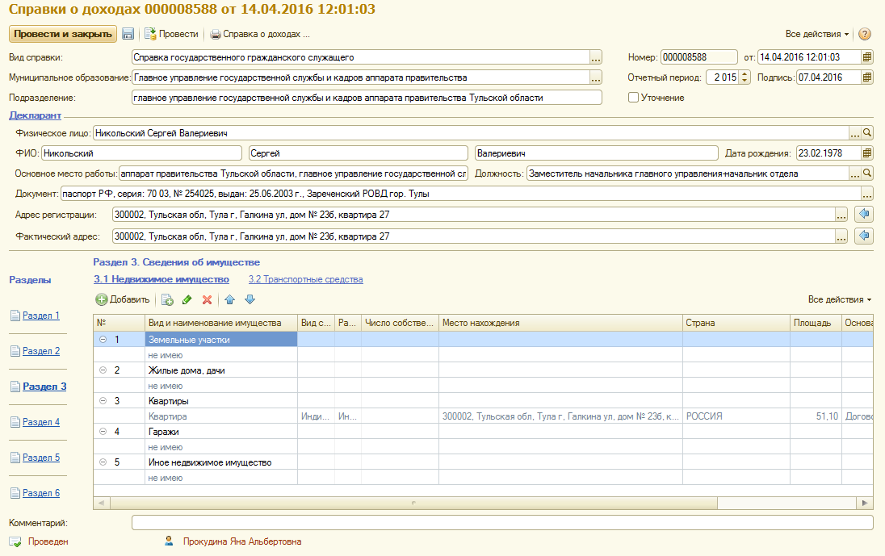

Slide 58
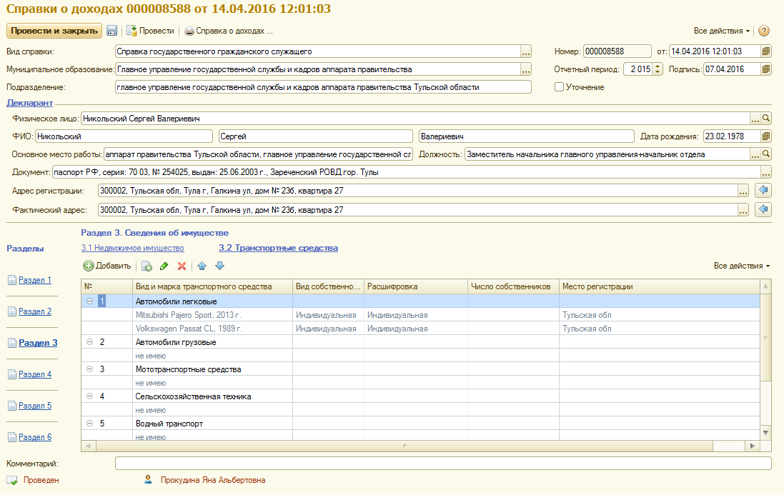

Slide 59
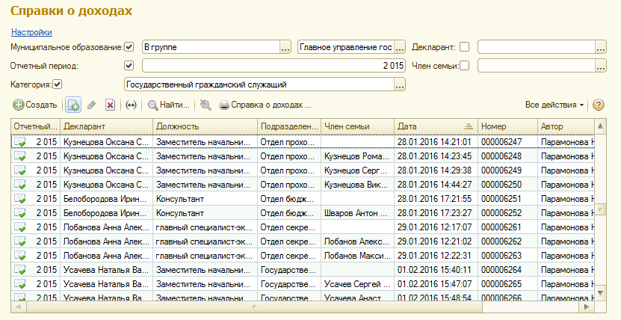
Отборы по списку справок

Slide 60
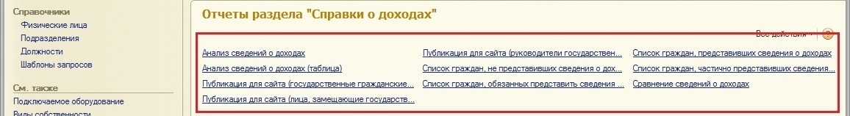
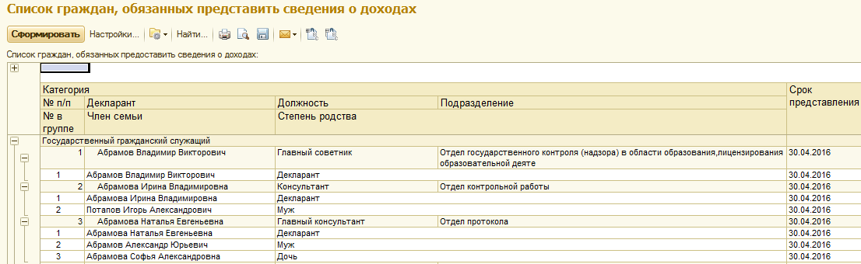
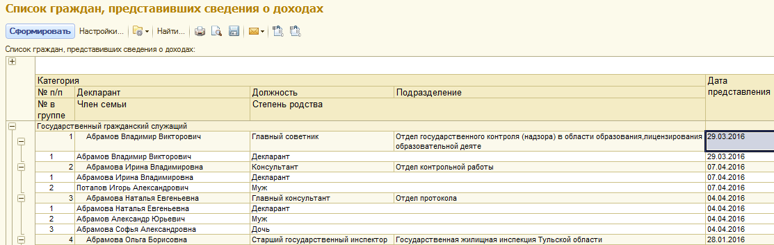
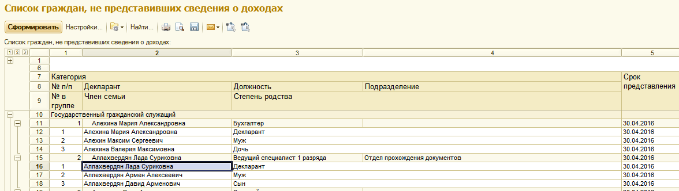
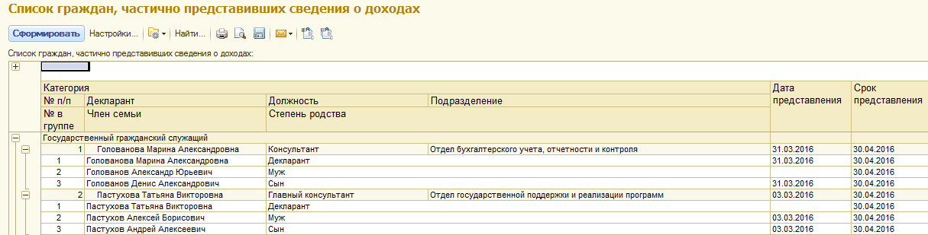
Отчеты по декларантам

Slide 61
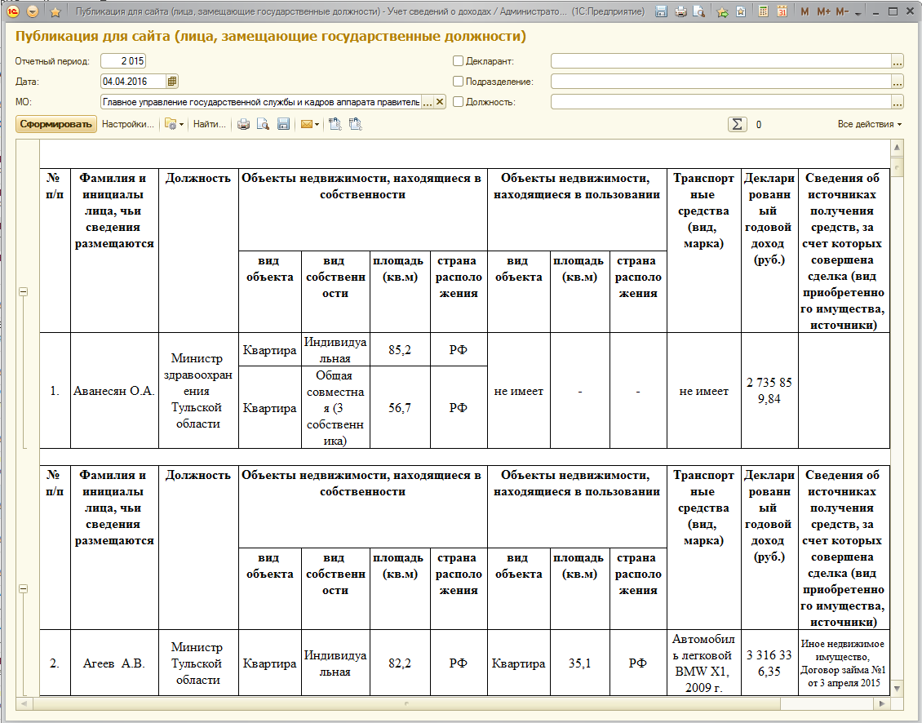
Публикация
сведений на портале

Slide 62
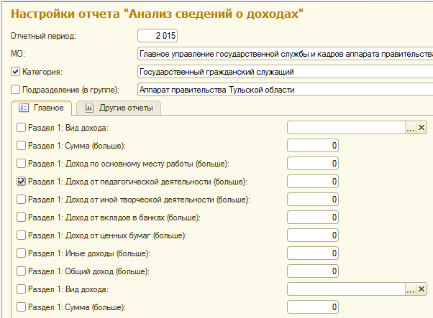
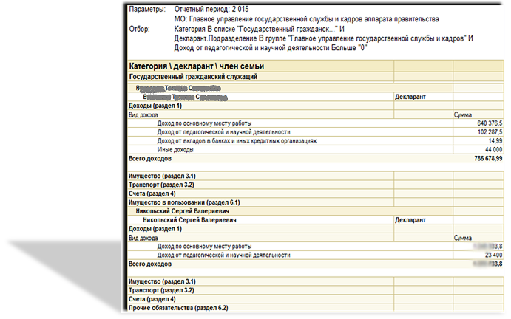
Анализ сведений
о доходах и расходах

Slide 63
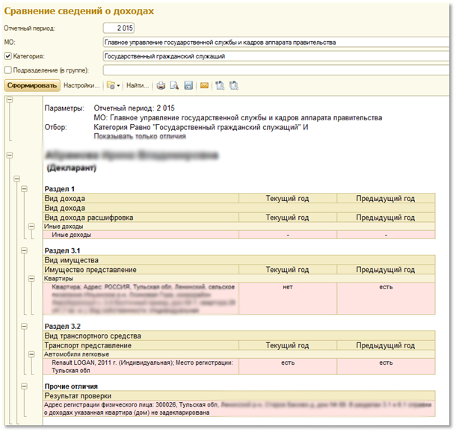
Сравнение
сведений о доходах

Slide 64
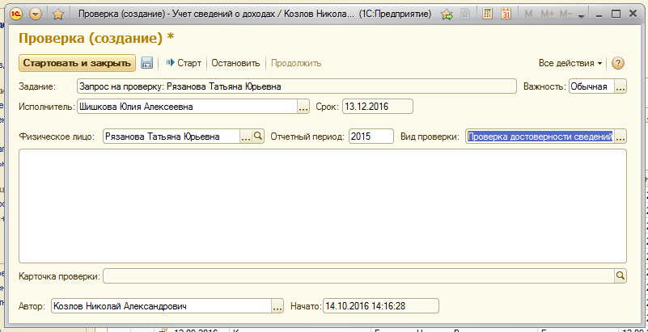
Постановка задания исполнителю

Slide 65
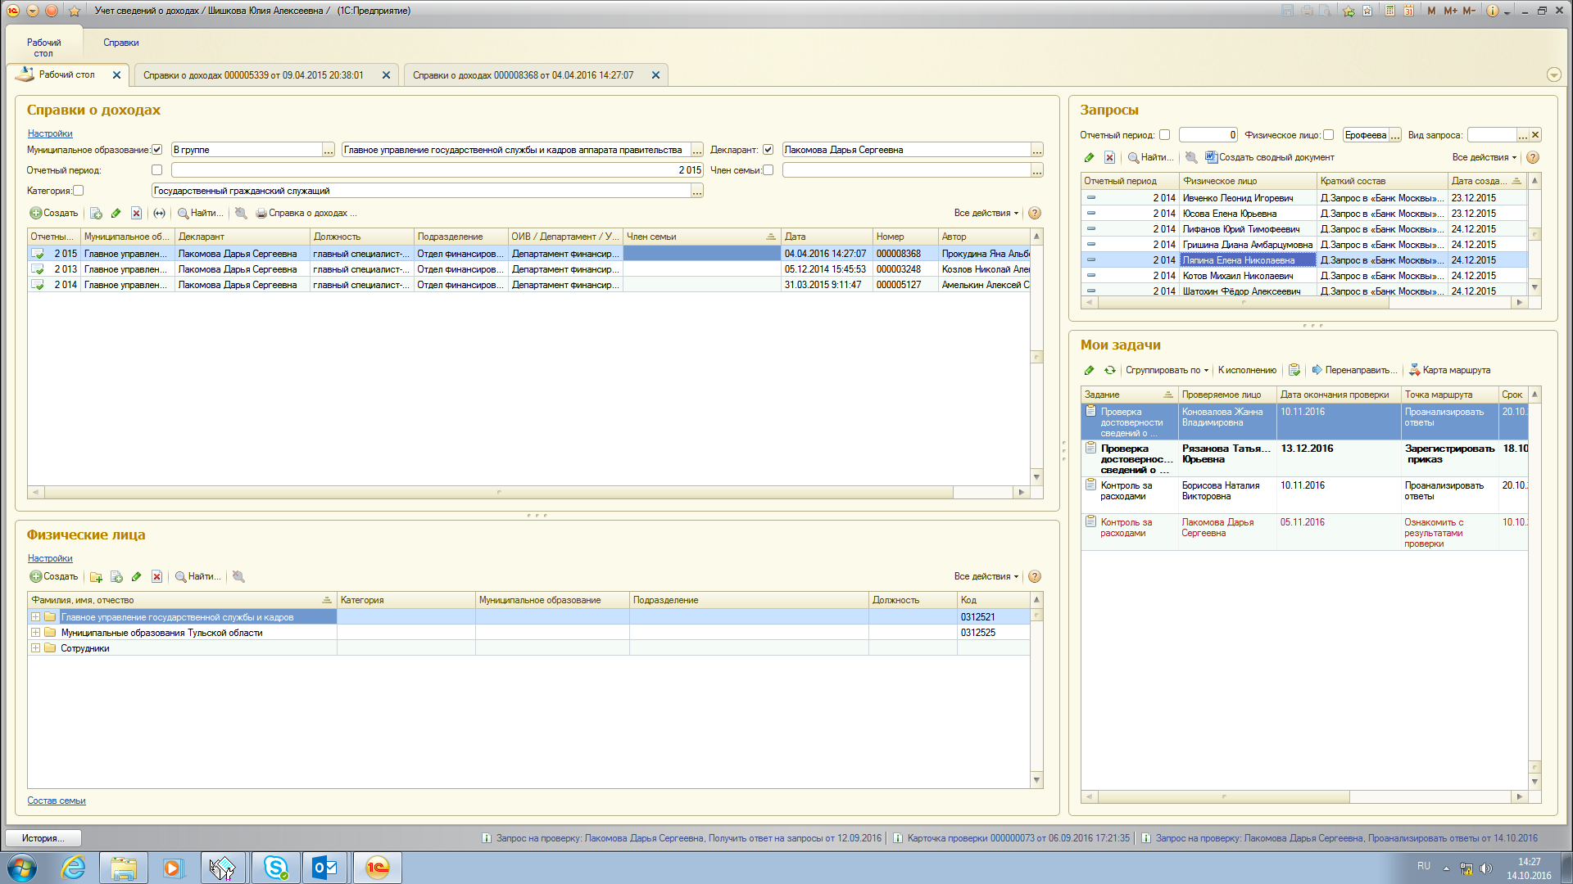
Задания, поставленные исполнителю

Slide 66

Карточка проверки

Slide 67


Запросы в организации

Slide 68

Список проверок

Slide 69

Список карточек проверок

Slide 70
Спасибо за внимание !

